Slide 1

BMB 3022 BİLGİSAYAR GRAFİKLERİ
İKİ BOYUTTA BAKIŞ

Slide 2
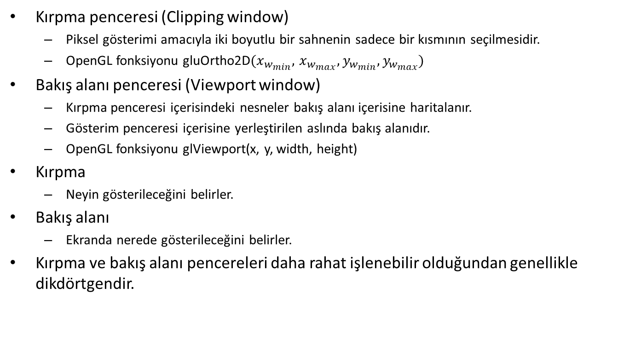
Kırpma ve Bakış Alanı Pencereleri
Kırpma penceresi (Clipping window)
Piksel gösterimi amacıyla iki boyutlu bir sahnenin sadece bir kısmının seçilmesidir.
OpenGL fonksiyonu gluOrtho2D${(x}_{w_{min}},{ x}_{w_{max}},y_{w_{min}},y_{w_{max}})$
Bakış alanı penceresi (Viewport window)
Kırpma penceresi içerisindeki nesneler bakış alanı içerisine haritalanır.
Gösterim penceresi içerisine yerleştirilen aslında bakış alanıdır.
OpenGL fonksiyonu glViewport(x, y, width, height)
Kırpma
Neyin gösterileceğini belirler.
Bakış alanı
Ekranda nerede gösterileceğini belirler.
Kırpma ve bakış alanı pencereleri daha rahat işlenebilir olduğundan genellikle dikdörtgendir.

Slide 3
Kırpma ve Bakış Alanı Pencereleri
Bakış alanının boyutu ve konumu değiştirilerek gösterilen sahnenin ekranda farklı konum ve oranlarda çizilmesi sağlanır.
Sabit bakış alanında azalan kırpma pencereleri boyutları ile sahnenin belirli bir bölümüne yakınlaşılır.
Zoom etkisi
Kaydırılan kırpma pencereleri ile sahnede gezinme etkisi oluşturulur.
Birden fazla bakış alanı ile sahnenin farklı kısımları aynı anda ekranda gösterilir.
Kırpma sadece bakış süreçlerinde değil farklı uygulamalarda da kullanılır.
pencere idame sistemlerinde,
çizim boyama uygulamalarında ilgisiz kısımların silinmesinde

Slide 4
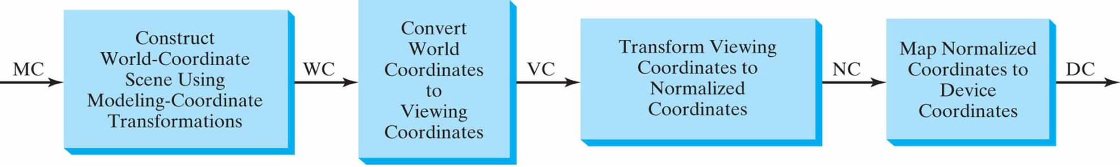
İki Boyutlu Bakış Dönüşümü
2-B bir sahne tanımının dünya koordinatlarından cihaz koordinatlarına dönüşüm süreci 2-B bakış dönüşümü olarak adlandırılır.
Model koordinatları (MC) → Dünya koordinatları (WC)
Dünya koordinatları (WC) → Bakış koordinatları (VC)
Bakış koordinatları (VC) → Normalize koordinatlar (NC)
Normalize koordinatlar (NC) → Cihaz koordinatları (DC)
2-B kırpma penceresi belirlenir.
Bakış alanı penceresi tanımı yapılır.
Kırpma işlemi genelde bu aşamada gerçekleşir.

Slide 5
İki Boyutlu Bakış Dönüşümü
2-B için dünya koordinatları (WC) ve bakış koordinatları (VC) birbirinin aynısıdır. Bu sebeple
ayrıca VC çerçevesi tanımlanmaz.
kırpma penceresi WC çerçevesinde tanımlanır.
3-B sahnelerde bakış konumu, yönü ve oryantasyonunu ayarlayabilmek için ayrıca VC çerçevesine ihtiyaç duyulur.
Kırpma işlemi, öncesinde gerekli olan dönüşüm matrisleri ile birleştirilirse etkinlik artar.
Normalize koordinatlarda sahne eksenleri [0,1] veya [-1,1] koordinatları arasında tanımlıdır.

Slide 6
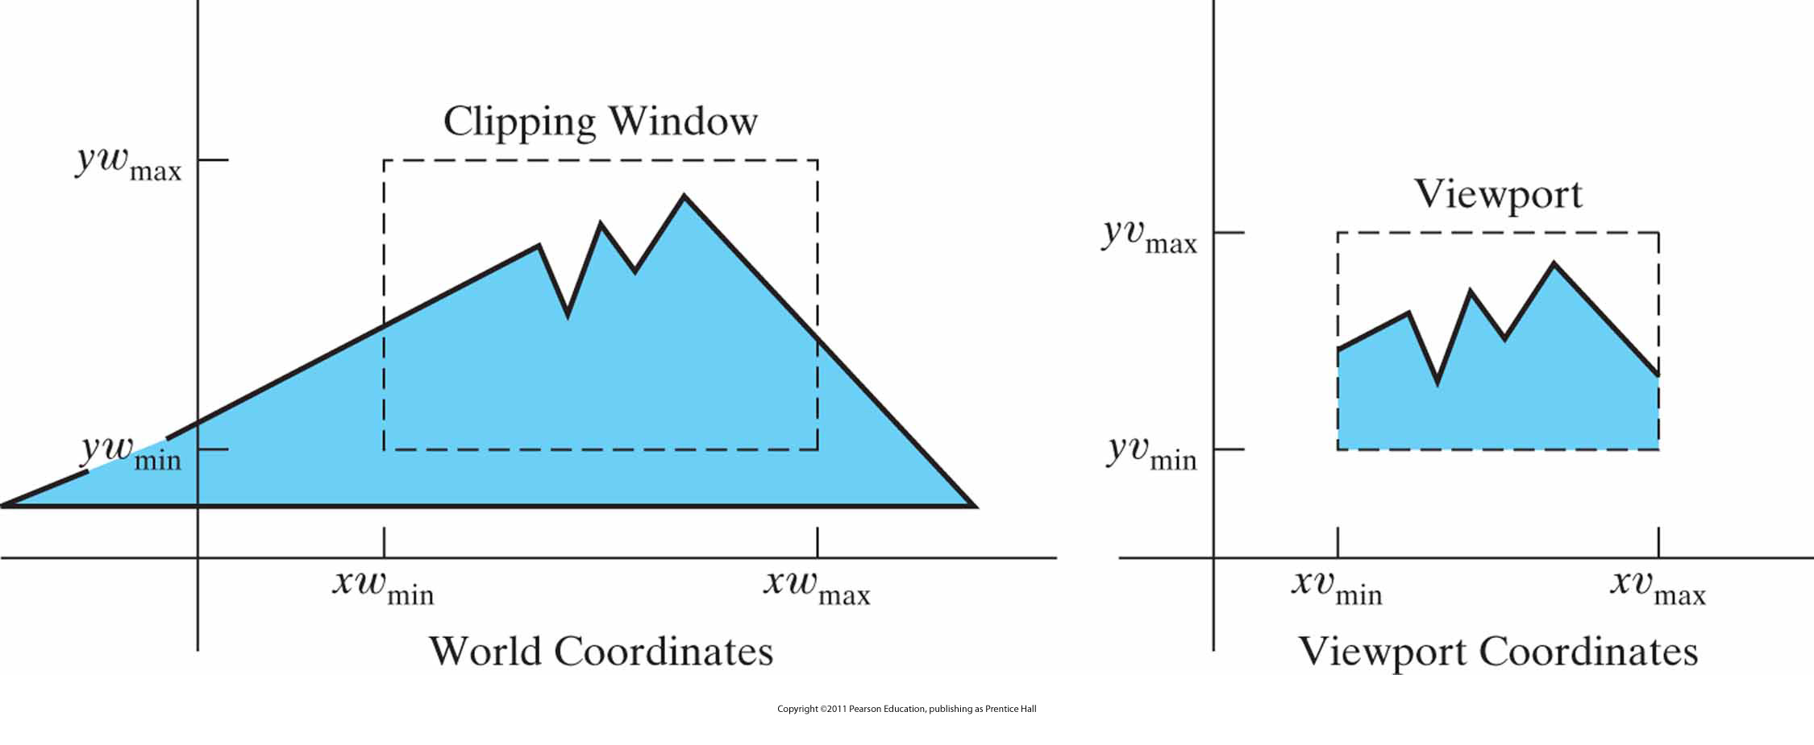
Kırpma Penceresi ve Bakış Alanı Penceresi
Bir kırpma penceresi ve bununla ilişkili bakış alanı koordinat eksenleriyle hizalı dikdörtgenler olarak tanımlanmıştır.

Slide 7
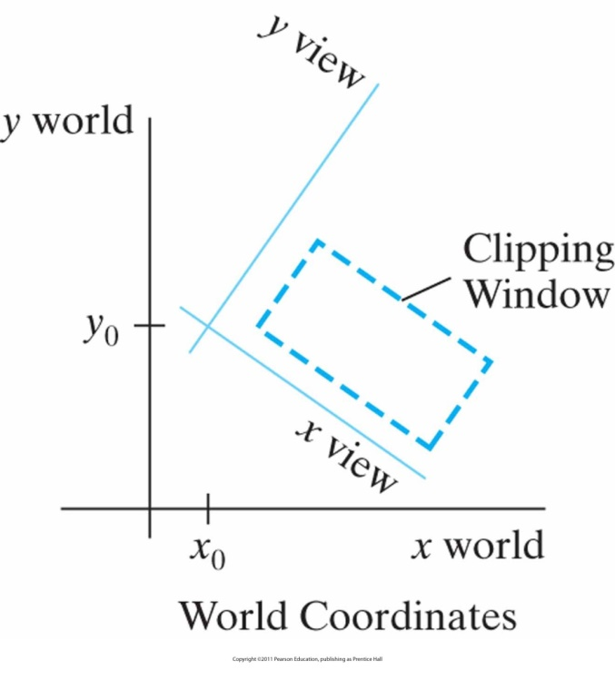
Kırpma Pencereleri
Belirli bir bakış etkisi oluşturmak için kırpma penceresi herhangi boyut, şekil ve yönelimde seçilebilir.
En kolay kırpma pencereleri x,y eksenlerine paralel düz çizgilerle ifade edilir.
Grafik kütüphaneleri buna izin verir.
Eğer dönmüş bir sahne görünümü elde edilmek isteniyorsa,
Ya dikdörtgen kırpma penceresi dönmüş bakış koordinat çerçevesinde tanımlanır.
Ya da dünya koordinatlarındaki sahne döndürülüp kırpma penceresi tanımlanır.
Grafik kütüphanelerinde genelde ikinci yol izlenir.
Notes:
Klasik tarafta aralarındaki fark dönüşümlerin projeksiyon (GL_PROJECTION) veya model-bakış (GL_MODELVIEW) modunda uygulanması olarak değerlendirilebilir.

Slide 8

Bakış Koordinatlarında Tanımlı Kırpma Penceresi
Birinci yaklaşımda dünya koordinatlarını bakış koordinatlarına çeviren dönüşüm, bakış koordinat çerçevesinin dünya koordinat çerçevesi ile hizalanması yoluyla hesaplanır.
Ardından kırpma penceresi bakış koordinatlarında tanımlanır.
Genelde 3-B sahneler için kırpma bölgesi tanımı bu yolla yapılır.

Slide 9
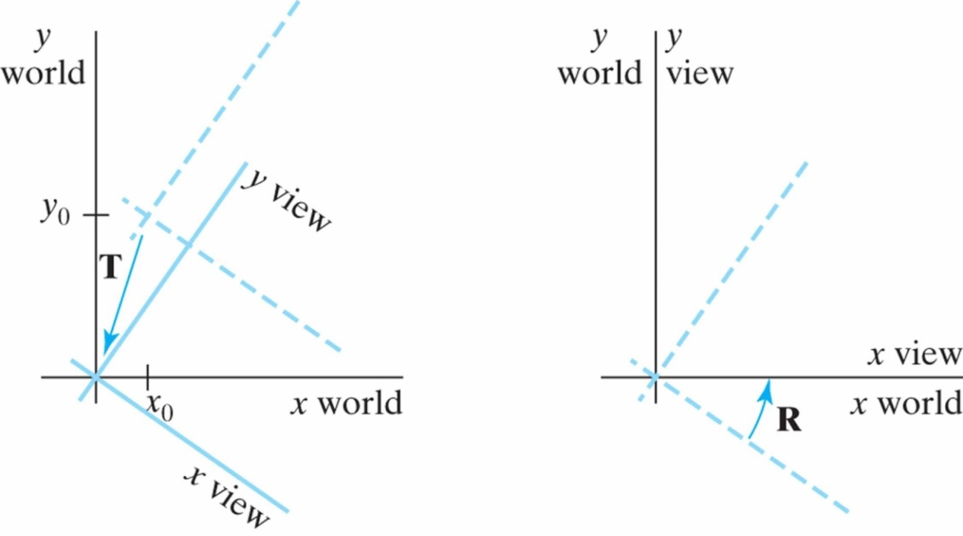
Bakış Koordinat Çerçevesini Dünya Koordinat Çerçevesi ile Çakıştırma
Dönüştürülmüş bakış koordinatında kırpma sürecinde WC ve VC koordinat çerçevelerini çakıştırma
Bakış koordinat çerçevesinin orijini T kayma matrisi kullanılarak dünya koordinat çerçevesinin orijinine çekilir.
Bakış koordinat çerçevesinin eksenleri R dönme matrisi kullanılarak dünya koordinat çerçevesinin eksenleri ile aynı hizaya getirilir.

Slide 10

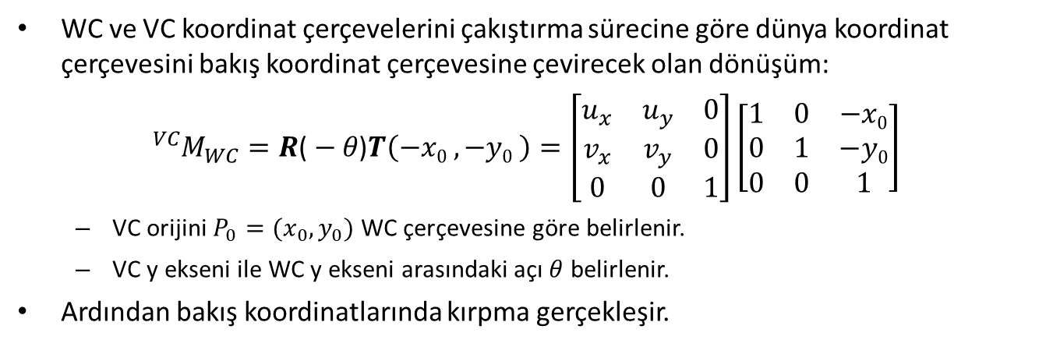
Bakış Koordinat Çerçevesini Dünya Koordinat Çerçevesi ile Çakıştırma
WC ve VC koordinat çerçevelerini çakıştırma sürecine göre dünya koordinat çerçevesini bakış koordinat çerçevesine çevirecek olan dönüşüm:
$${}_{ }^{VC}{M_{WC}}=R\text{(}−θ\text{)}T\left(−x0 , −y0 \right)=\left[\begin{matrix}u_{x} & u_{y} & 0 \\ v_{x} & v_{y} & 0 \\ 0 & 0 & 1\end{matrix}\right]\left[\begin{matrix}1 & 0 & −x0 \\ 0 & 1 & −y0 \\ 0 & 0 & 1\end{matrix}\right]$$
VC orijini $P_{0}=(x_{0},y_{0})$ WC çerçevesine göre belirlenir.
VC y ekseni ile WC y ekseni arasındaki açı $θ$ belirlenir.
Ardından bakış koordinatlarında kırpma gerçekleşir.

Slide 11
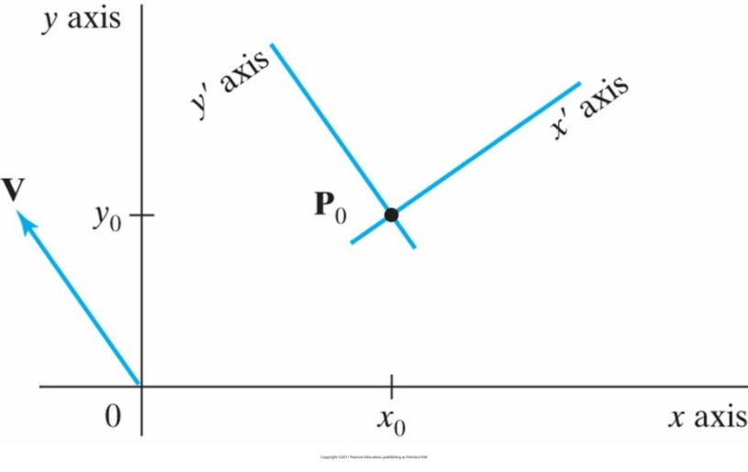
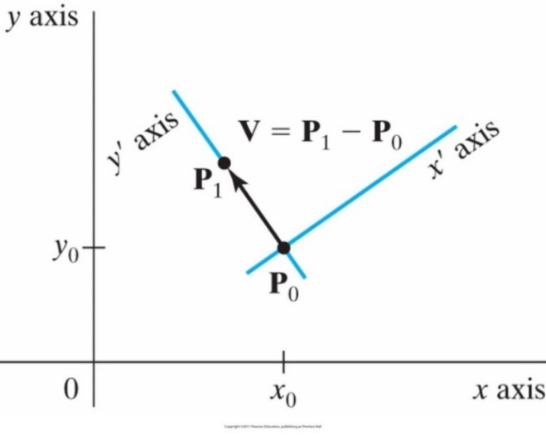
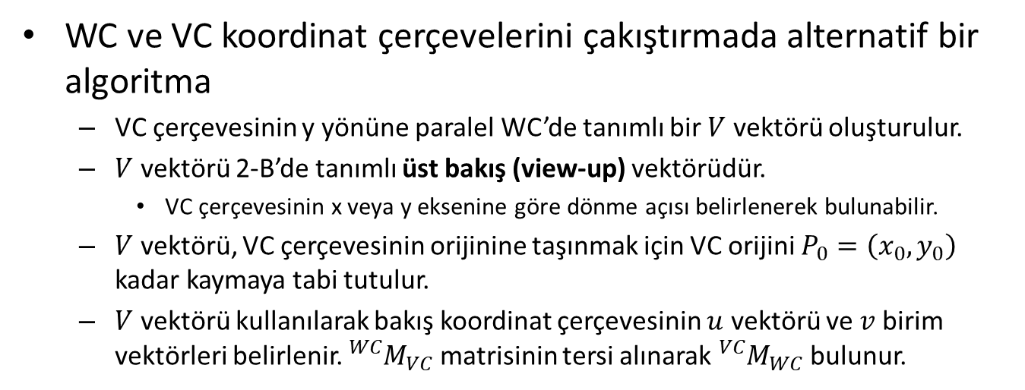
Bakış Koordinat Çerçevesini Dünya Koordinat Çerçevesi ile Çakıştırma
WC ve VC koordinat çerçevelerini çakıştırmada alternatif bir algoritma
VC çerçevesinin y yönüne paralel WC’de tanımlı bir $V$ vektörü oluşturulur.
$V$ vektörü 2-B’de tanımlı üst bakış (view-up) vektörüdür.
VC çerçevesinin x veya y eksenine göre dönme açısı belirlenerek bulunabilir.
$V$ vektörü, VC çerçevesinin orijinine taşınmak için VC orijini $P_{0}=\left(x_{0},y_{0}\right)$ kadar kaymaya tabi tutulur.
$V$ vektörü kullanılarak bakış koordinat çerçevesinin $u$ vektörü ve $v$ birim vektörleri belirlenir. ${}_{ }^{WC}{M_{VC}}$ matrisinin tersi alınarak ${}_{ }^{VC}{M_{WC}}$ bulunur.

Slide 12
Dönüştürülmüş Dünya Koordinatlarında Kırpma Süreci
İkinci yaklaşımda dünya koordinatlarına istenen dönüşümler öncekine benzer şekilde tanımlanır.
Orijin kayması ve yönelim hizalama gibi
Gösterilmek istenen alan tanımlanan dönüşümle standart kırpma penceresi aralığına oturtulur.
Dünya koordinatlarında standart bir kırpma penceresi ayarlanır.

Slide 13
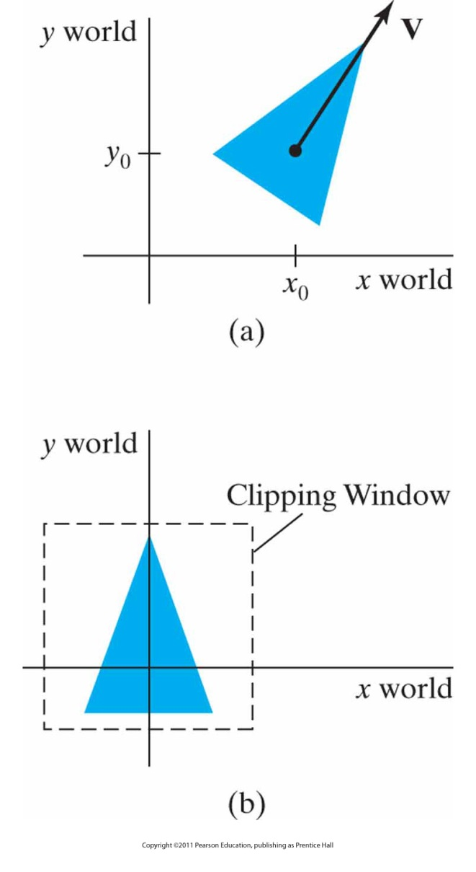
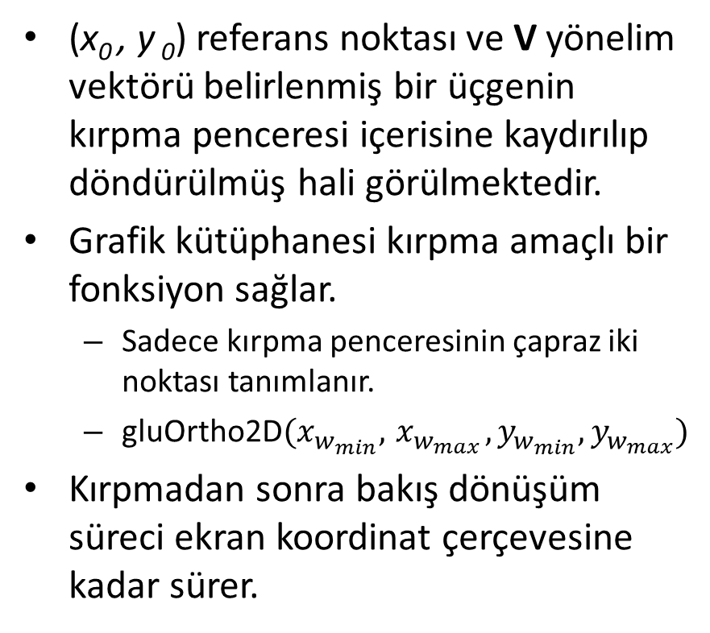
Dünya Koordinatlarında Tanımlı Kırpma Penceresi
(x₀ , y ₀) referans noktası ve V yönelim vektörü belirlenmiş bir üçgenin kırpma penceresi içerisine kaydırılıp döndürülmüş hali görülmektedir.
Grafik kütüphanesi kırpma amaçlı bir fonksiyon sağlar.
Sadece kırpma penceresinin çapraz iki noktası tanımlanır.
gluOrtho2D${(x}_{w_{min}},{ x}_{w_{max}},y_{w_{min}},y_{w_{max}})$
Kırpmadan sonra bakış dönüşüm süreci ekran koordinat çerçevesine kadar sürer.

Slide 14
Kırpma Penceresini Normalleştirilmiş Bakış Alanına Haritalama
Normalizasyon ve pencereden bakış alanına çevrim tek işlem ise
Bakış alanı 0 ila 1 aralığında tanımlanır.
Bakış alanını içeren pencere ekrana yansıtılır.
Normalizasyon+kırpma ve pencereden bakış alanına çevrim iki ayrı işlem ise
Bakış alanı ekran koordinatlarında gösterim penceresine nazaran tanımlanır.

Slide 15
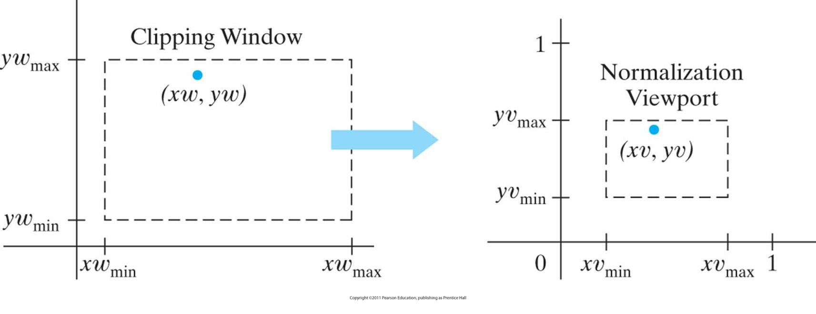
Kırpma Penceresini Normalleştirilmiş Bakış Alanına Haritalama
[0-1] aralığında tanımlı bir bakış alanı için kırpma penceresindeki nesne noktaları başlangıç konumlarına nazaran aynı oran sağlanacak şekilde dönüştürülür.
Dünya koordinatlarındaki kırpma penceresi içerisinde tanımlı bir (x_{w} , y_{w}) noktası, birim kare içerisinde normalleştirilmiş bakış alanı koordinatlarında tanımlı bir (x_{v} , y_{v}) noktasına haritalanmıştır.
İki noktanın ilgili dikdörtgenler içerisindeki görece konumları aynıdır.
(x_{w} , y_{w}) kırpma penceresindeki merkez ise (x_{v} , y_{v}) bakış alanındaki merkez noktası olur.

Slide 16


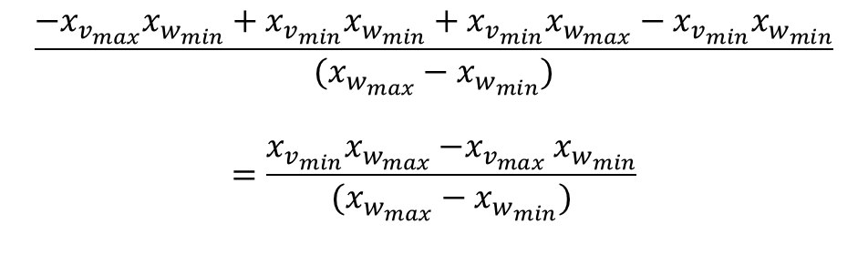
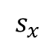
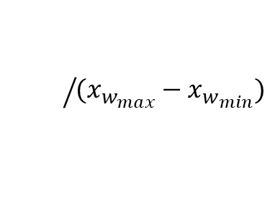
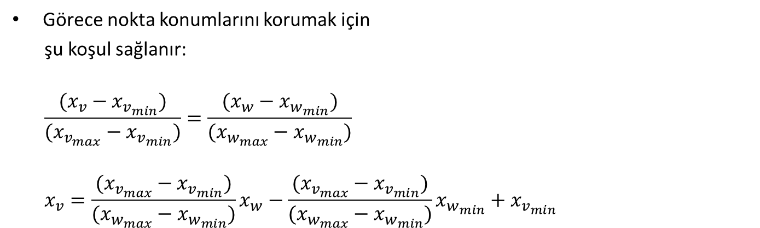
Kırpma Penceresini Normalleştirilmiş Bakış Alanına Haritalama
Görece nokta konumlarını korumak için
şu koşul sağlanır:
$$\frac{(x_{v}−x_{v_{min}})}{(x_{v_{max}}−x_{v_{min}})}=\frac{(x_{w}−x_{w_{min}})}{(x_{w_{max}}−x_{w_{min}})}$$
$$x_{v}=\frac{(x_{v_{max}}−x_{v_{min}})}{(x_{w_{max}}−x_{w_{min}})}x_{w}−\frac{(x_{v_{max}}−x_{v_{min}})}{(x_{w_{max}}−x_{w_{min}})}x_{w_{min}}+x_{v_{min}}$$
$$/{(x_{w_{max}}−x_{w_{min}})}$$
$$s_{x}$$
$$\frac{{−x}_{v_{max}}x_{w_{min}}+x_{v_{min}}x_{w_{min}}+x_{v_{min}}x_{w_{max}}−x_{v_{min}}x_{w_{min}}}{(x_{w_{max}}−x_{w_{min}})}$$
$$=\frac{x_{v_{min}}x_{w_{max}}{−x}_{v_{max}}x_{w_{min}}}{(x_{w_{max}}−x_{w_{min}})}$$
$$t_{x}$$

Slide 17
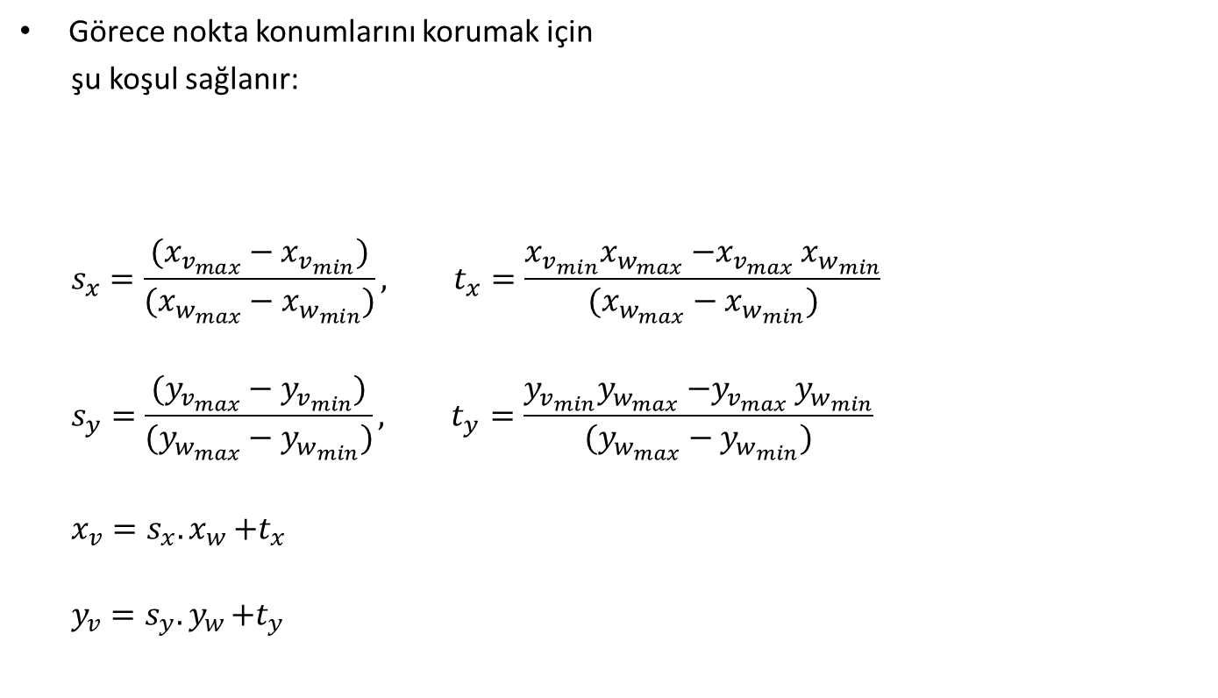
Kırpma Penceresini Normalleştirilmiş Bakış Alanına Haritalama
Görece nokta konumlarını korumak için
şu koşul sağlanır:
$$s_{x}=\frac{(x_{v_{max}}−x_{v_{min}})}{(x_{w_{max}}−x_{w_{min}})}, t_{x}=\frac{x_{v_{min}}x_{w_{max}}{−x}_{v_{max}}x_{w_{min}}}{(x_{w_{max}}−x_{w_{min}})}$$
$$s_{y}=\frac{(y_{v_{max}}−y_{v_{min}})}{(y_{w_{max}}−y_{w_{min}})}, t_{y}=\frac{y_{v_{min}}y_{w_{max}}{−y}_{v_{max}}y_{w_{min}}}{(y_{w_{max}}−y_{w_{min}})}$$
$$x_{v}=s_{x}{.x}_{w}+t_{x}$$
$$y_{v}=s_{y}{.y}_{w}+t_{y}$$
Bakış alanına haritalama denklemleri

Slide 18
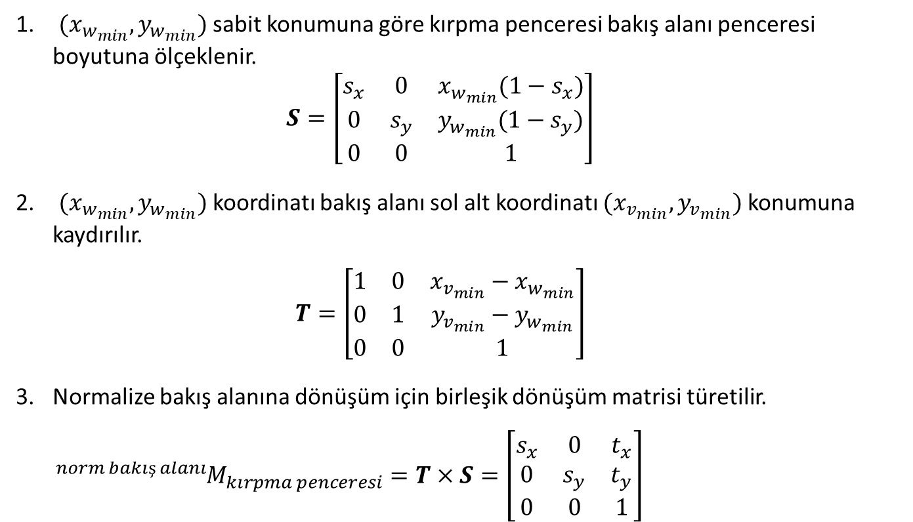
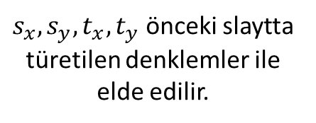
Dönüşüm Matrisleriyle Dünya Koordinatlarından Bakış Alanı Koordinatlarına Geçiş
${(x}_{w_{min}},y_{w_{min}})$ sabit konumuna göre kırpma penceresi bakış alanı penceresi boyutuna ölçeklenir.
$$S=\left[\begin{matrix}s_{x} & 0 & x_{w_{min}}(1−s_{x}) \\ 0 & s_{y} & y_{w_{min}}(1−s_{y}) \\ 0 & 0 & 1\end{matrix}\right]$$
${(x}_{w_{min}},y_{w_{min}})$ koordinatı bakış alanı sol alt koordinatı ${(x}_{v_{min}},y_{v_{min}})$konumuna kaydırılır.
$$T=\left[\begin{matrix}1 & 0 & x_{v_{min}}−x_{w_{min}} \\ 0 & 1 & y_{v_{min}}−y_{w_{min}} \\ 0 & 0 & 1\end{matrix}\right]$$
Normalize bakış alanına dönüşüm için birleşik dönüşüm matrisi türetilir.
$${}_{ }^{norm bakış alanı}{M_{kırpma penceresi}}=T×S=\left[\begin{matrix}s_{x} & 0 & t_{x} \\ 0 & s_{y} & t_{y} \\ 0 & 0 & 1\end{matrix}\right]$$
$s_{x},s_{y},t_{x},t_{y}$ önceki slaytta türetilen denklemler ile elde edilir.

Slide 19
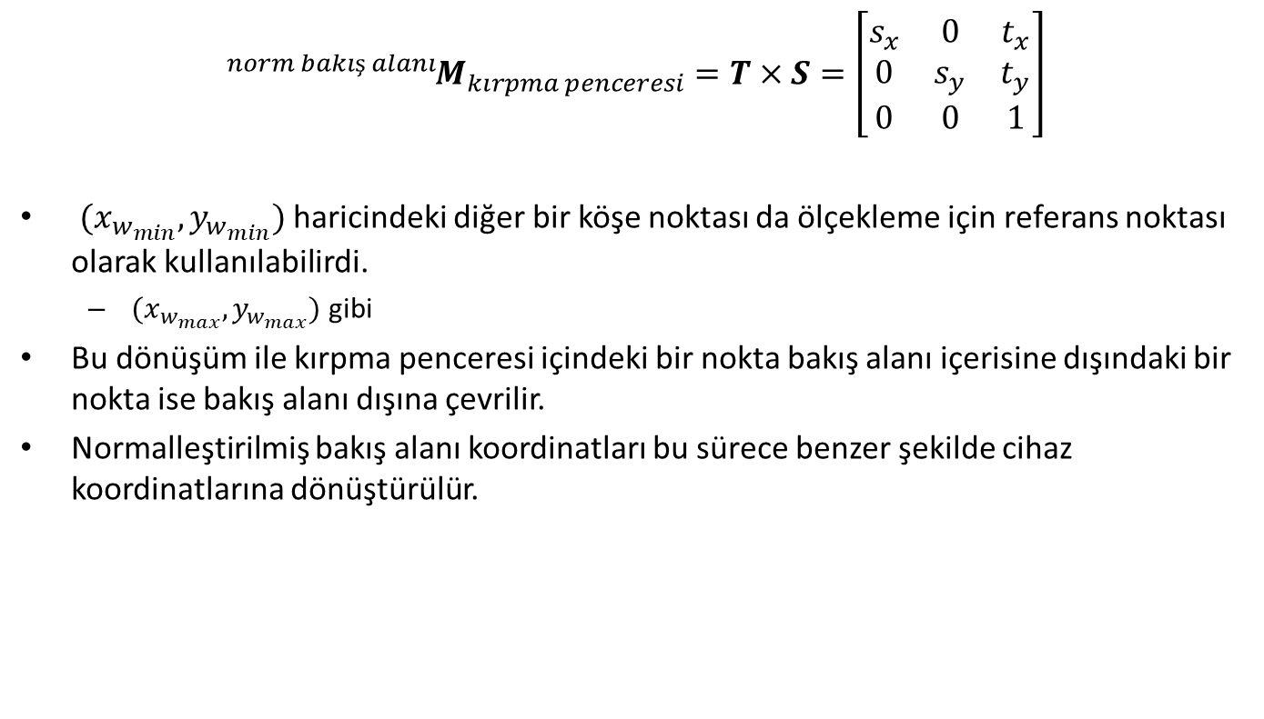
Dönüşüm Matrisleriyle Dünya Koordinatlarından Bakış Alanı Koordinatlarına Geçiş
$${}_{ }^{norm bakış alanı}{M_{kırpma penceresi}}=T×S=\left[\begin{matrix}s_{x} & 0 & t_{x} \\ 0 & s_{y} & t_{y} \\ 0 & 0 & 1\end{matrix}\right]$$
${(x}_{w_{min}},y_{w_{min}})$ haricindeki diğer bir köşe noktası da ölçekleme için referans noktası olarak kullanılabilirdi.
${(x}_{w_{max}},y_{w_{max}})$ gibi
Bu dönüşüm ile kırpma penceresi içindeki bir nokta bakış alanı içerisine dışındaki bir nokta ise bakış alanı dışına çevrilir.
Normalleştirilmiş bakış alanı koordinatları bu sürece benzer şekilde cihaz koordinatlarına dönüştürülür.

Slide 20
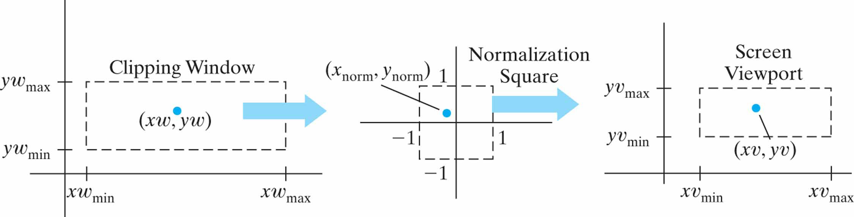
Kırpma Penceresini Normalleştirilmiş Kareye ve Normalleştirilmiş Kareyi Ekranda Bakış Alanına Haritalama
Alternatif olarak kırpma penceresi içerisinde tanımlı bir (x_{w} , y_{w}) noktası normalleştirilmiş koordinatlarda tanımlı bir (x_{norm} , y_{norm}) noktasına haritalanır.
Ardından (x_{norm} , y_{norm}) noktası ekran koordinatlarında tanımlı bir (x_{v} , y_{v}) bakış alanı koordinat noktasına haritalanır.
Bakış alanı koordinatlarına dönüşüm gerçekleşmeden önce nesneler normalleştirilmiş kareye göre kırpılır.

Slide 21

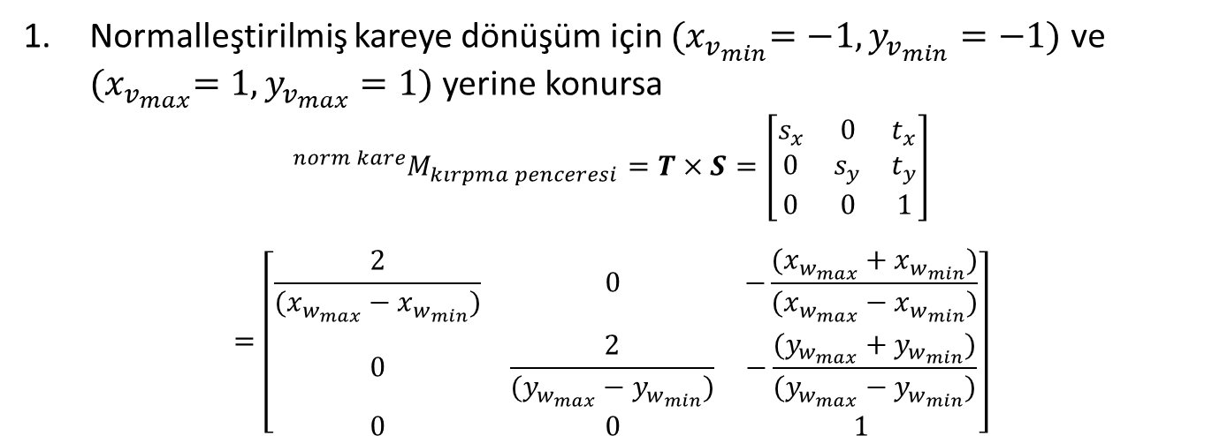
Kırpma Penceresini Normalleştirilmiş Kareye ve Normalleştirilmiş Kareyi Ekranda Bakış Alanına Haritalama
Normalleştirilmiş kareye dönüşüm için ${(x}_{v_{min}}=−1,y_{v_{min}}=−1)$ ve ${(x}_{v_{max}}=1,y_{v_{max}}=1)$ yerine konursa
$${}_{ }^{norm kare}{M_{kırpma penceresi}}=T×S=\left[\begin{matrix}s_{x} & 0 & t_{x} \\ 0 & s_{y} & t_{y} \\ 0 & 0 & 1\end{matrix}\right]$$
$$=\left[\begin{matrix}\frac{2}{(x_{w_{max}}−x_{w_{min}})} & 0 & −\frac{(x_{w_{max}}+x_{w_{min}})}{(x_{w_{max}}−x_{w_{min}})} \\ 0 & \frac{2}{(y_{w_{max}}−y_{w_{min}})} & −\frac{(y_{w_{max}}+y_{w_{min}})}{(y_{w_{max}}−y_{w_{min}})} \\ 0 & 0 & 1\end{matrix}\right]$$

Slide 22
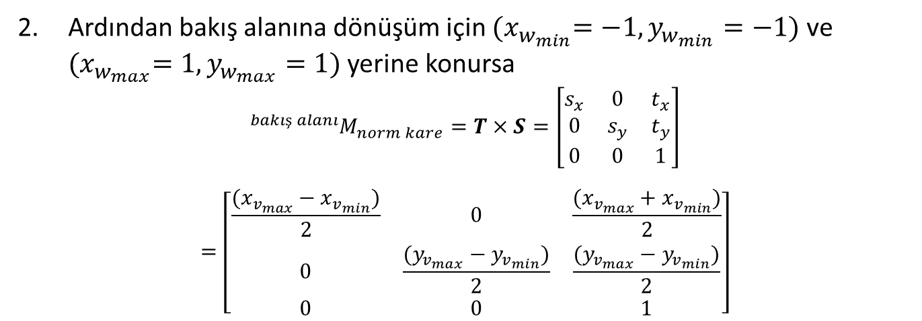
Kırpma Penceresini Normalleştirilmiş Kareye ve Normalleştirilmiş Kareyi Ekranda Bakış Alanına Haritalama
Ardından bakış alanına dönüşüm için ${(x}_{w_{min}}=−1,y_{w_{min}}=−1)$ ve ${(x}_{w_{max}}=1,y_{w_{max}}=1)$ yerine konursa
$${}_{ }^{bakış alanı}{M_{norm kare}}=T×S=\left[\begin{matrix}s_{x} & 0 & t_{x} \\ 0 & s_{y} & t_{y} \\ 0 & 0 & 1\end{matrix}\right]$$
$$=\left[\begin{matrix}\frac{(x_{v_{max}}−x_{v_{min}})}{2} & 0 & \frac{(x_{v_{max}}+x_{v_{min}})}{2} \\ 0 & \frac{(y_{v_{max}}−y_{v_{min}})}{2} & \frac{(y_{v_{max}}−y_{v_{min}})}{2} \\ 0 & 0 & 1\end{matrix}\right]$$

Slide 23
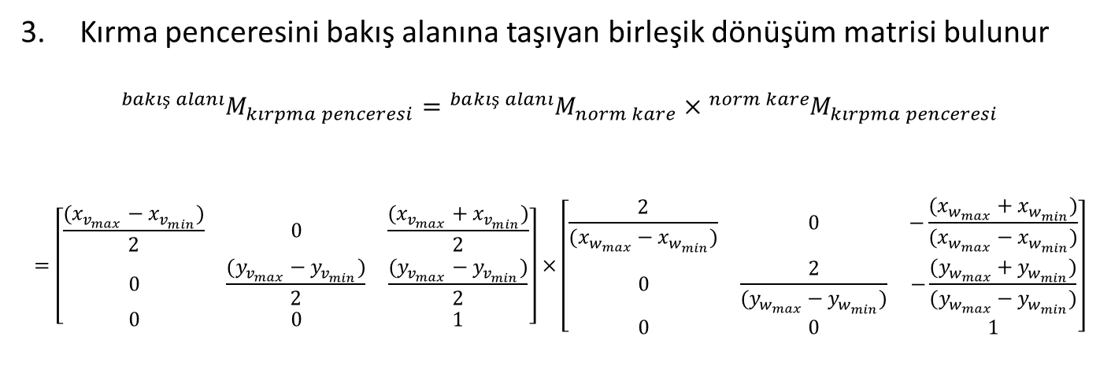
Kırpma Penceresini Normalleştirilmiş Kareye ve Normalleştirilmiş Kareyi Ekranda Bakış Alanına Haritalama
Kırma penceresini bakış alanına taşıyan birleşik dönüşüm matrisi bulunur
$${}_{ }^{bakış alanı}{M_{kırpma penceresi}}={}_{ }^{bakış alanı}{M_{norm kare}}×{}_{ }^{norm kare}{M_{kırpma penceresi}}$$
$$=\left[\begin{matrix}\frac{(x_{v_{max}}−x_{v_{min}})}{2} & 0 & \frac{(x_{v_{max}}+x_{v_{min}})}{2} \\ 0 & \frac{(y_{v_{max}}−y_{v_{min}})}{2} & \frac{(y_{v_{max}}−y_{v_{min}})}{2} \\ 0 & 0 & 1\end{matrix}\right]×\left[\begin{matrix}\frac{2}{(x_{w_{max}}−x_{w_{min}})} & 0 & −\frac{(x_{w_{max}}+x_{w_{min}})}{(x_{w_{max}}−x_{w_{min}})} \\ 0 & \frac{2}{(y_{w_{max}}−y_{w_{min}})} & −\frac{(y_{w_{max}}+y_{w_{min}})}{(y_{w_{max}}−y_{w_{min}})} \\ 0 & 0 & 1\end{matrix}\right]$$

Slide 24
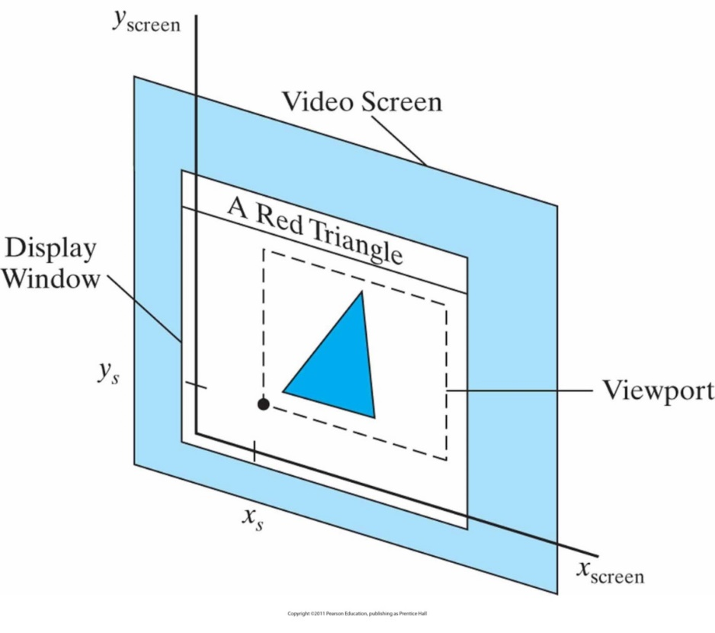
Bakış Alanının Konumlandırılması
Genelde bakış alanının sol alt köşesi gösterim penceresinin sol alt köşesine göre yerleştirilir.
Kırpma penceresinin eksen oranlarına göre bakış alanında nesne oranları değişir.
Bakış alanı oranları gösterim penceresi oranlarıyla belirlenir.
Gösterim penceresi boyutu değiştirildiğinde bakış alanına uygun düzenlemeler yapılmazsa nesne görünümleri bozulur.
Bir gösterim penceresi içerisinde (x_{s} , y_{s} ) koordinatlarındaki bir bakış alanı.

Slide 25
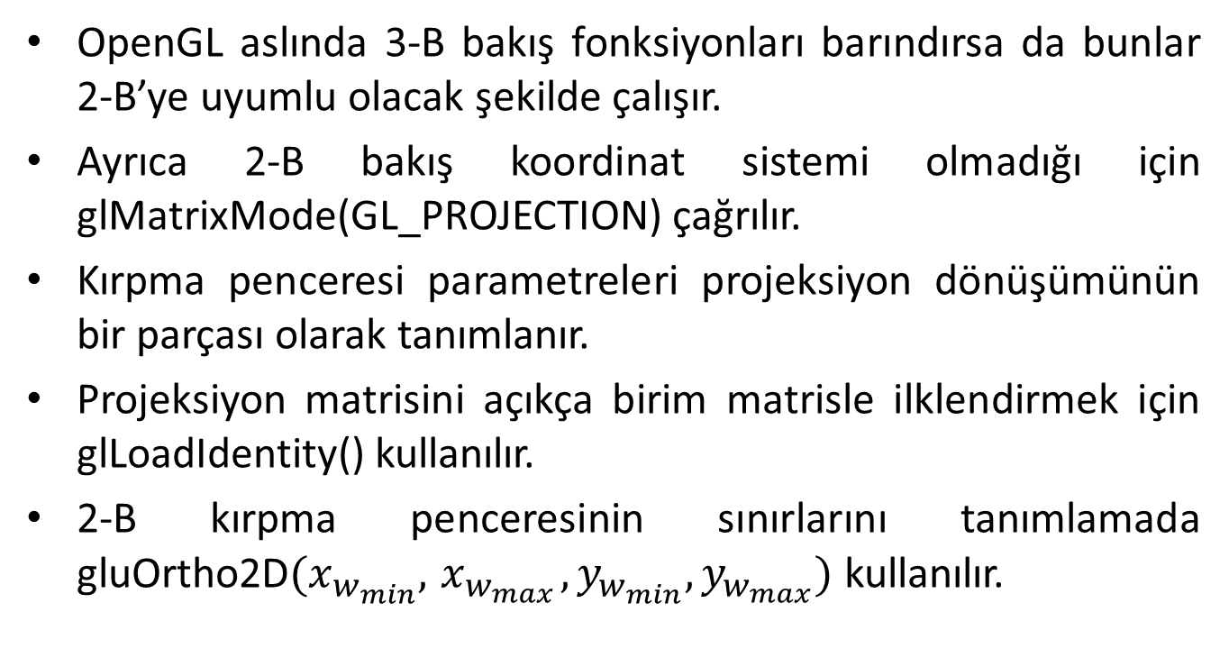
OpenGL Bakış Fonksiyonları
OpenGL aslında 3-B bakış fonksiyonları barındırsa da bunlar 2-B’ye uyumlu olacak şekilde çalışır.
Ayrıca 2-B bakış koordinat sistemi olmadığı için glMatrixMode(GL_PROJECTION) çağrılır.
Kırpma penceresi parametreleri projeksiyon dönüşümünün bir parçası olarak tanımlanır.
Projeksiyon matrisini açıkça birim matrisle ilklendirmek için glLoadIdentity() kullanılır.
2-B kırpma penceresinin sınırlarını tanımlamada gluOrtho2D${(x}_{w_{min}},{ x}_{w_{max}},y_{w_{min}},y_{w_{max}})$ kullanılır.

Slide 26
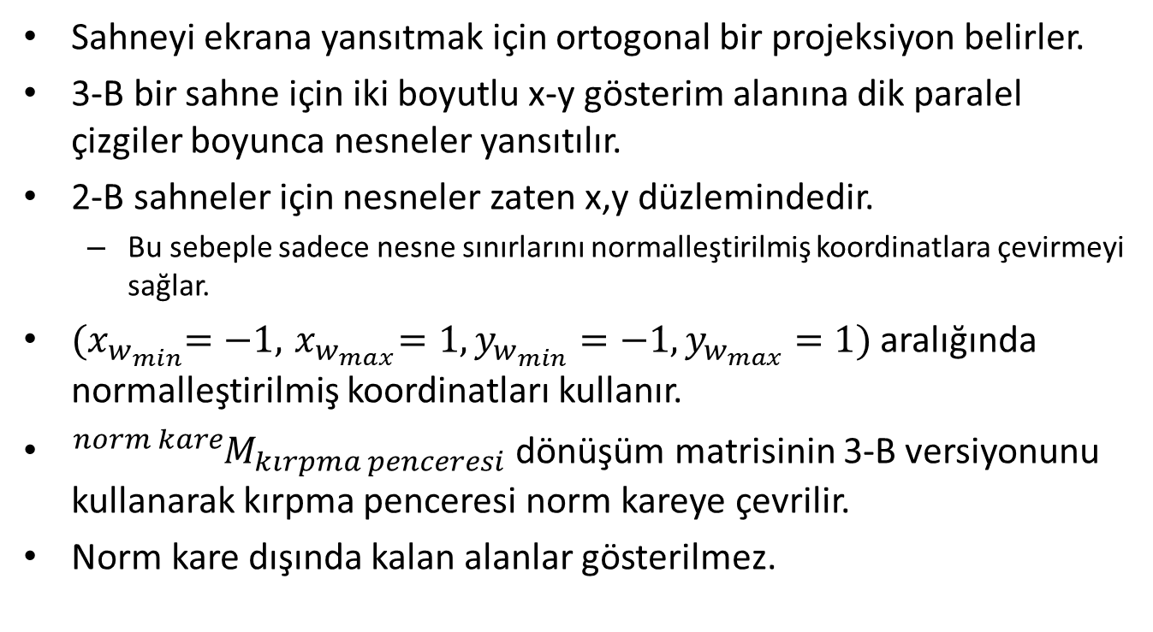
gluOrtho
Sahneyi ekrana yansıtmak için ortogonal bir projeksiyon belirler.
3-B bir sahne için iki boyutlu x-y gösterim alanına dik paralel çizgiler boyunca nesneler yansıtılır.
2-B sahneler için nesneler zaten x,y düzlemindedir.
Bu sebeple sadece nesne sınırlarını normalleştirilmiş koordinatlara çevirmeyi sağlar.
${(x}_{w_{min}}=−1,{ x}_{w_{max}}=1,y_{w_{min}}=−1,y_{w_{max}}=1)$ aralığında normalleştirilmiş koordinatları kullanır.
${}_{ }^{norm kare}{M_{kırpma penceresi}}$ dönüşüm matrisinin 3-B versiyonunu kullanarak kırpma penceresi norm kareye çevrilir.
Norm kare dışında kalan alanlar gösterilmez.

Slide 27
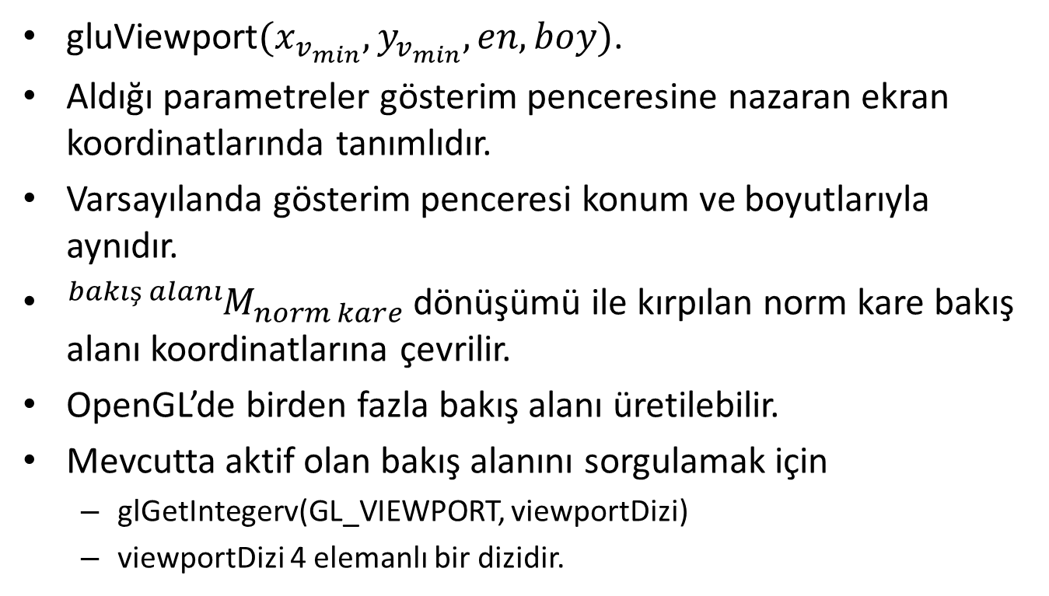
gluViewport
gluViewport${(x}_{v_{min}},y_{v_{min}},en, boy)$.
Aldığı parametreler gösterim penceresine nazaran ekran koordinatlarında tanımlıdır.
Varsayılanda gösterim penceresi konum ve boyutlarıyla aynıdır.
${}_{ }^{bakış alanı}{M_{norm kare}}$ dönüşümü ile kırpılan norm kare bakış alanı koordinatlarına çevrilir.
OpenGL’de birden fazla bakış alanı üretilebilir.
Mevcutta aktif olan bakış alanını sorgulamak için
glGetIntegerv(GL_VIEWPORT, viewportDizi)
viewportDizi 4 elemanlı bir dizidir.

Slide 28
glut ile Pencere İdame Etme
Gösterim pencerelerini idamede glut fonksiyonları çalışır.
glutInitWindowPosition(xPencereSolUst, yPencereSolUst)
Varsayılan pencere konumu (-1,-1) olup yerini işletim sistemi belirler.
glutInitWindowSize(xEni, yBoyu)
Varsayılan (300,300)’dür.
pencereNo = glutCreateWindow(″Pencere ismi″)
Pencereyi oluşturur ve varsayılanda son açılan pencereye çizim yapılır.
glutSetWindow(pencereNo)
pencereNo verilen pencereye çizim sağlar.
glutDestroyWindow(pencereNo)
pencereNo verilen pencereyi ekrandan kaldırır.
pencereNo = glutGetWindow()
O esnada çizim yapılan pencerenin numarasını döner

Slide 29
Kırpma Algoritmaları
Bir görüntü bileşeninin kırpma penceresi içinde kalan kısımlarını belirler.
Etkin uygulamalar için normalleştirilmiş koordinatlarda gerçekleşir.
Çünkü bu durumda tüm geometrik ve bakış dönüşüm matrisleri kırpmadan önce sahneye uygulanmış olur.
Farklı grafik öğeleri için kırpma işlemleri
Nokta kırpma
Doğru kırpma
Poligon kırpma
Eğri kırpma
Metin kırpma

Slide 30
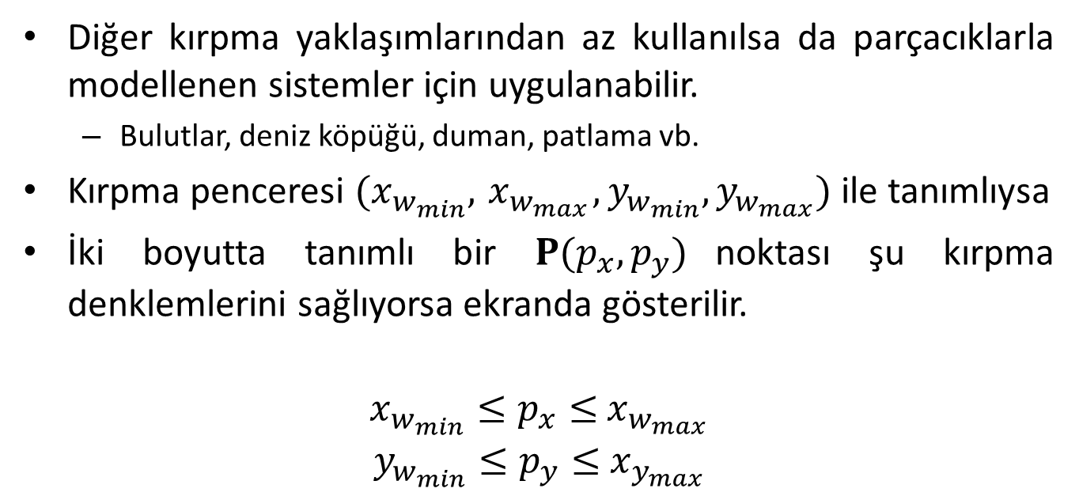
Nokta Kırpma
Diğer kırpma yaklaşımlarından az kullanılsa da parçacıklarla modellenen sistemler için uygulanabilir.
Bulutlar, deniz köpüğü, duman, patlama vb.
Kırpma penceresi ${(x}_{w_{min}},{ x}_{w_{max}},y_{w_{min}},y_{w_{max}})$ ile tanımlıysa
İki boyutta tanımlı bir $P(p_{x},p_{y})$noktası şu kırpma denklemlerini sağlıyorsa ekranda gösterilir.
$$x_{w_{min}}≤p_{x}≤{ x}_{w_{max}}$$
$$y_{w_{min}}≤p_{y}≤{ x}_{y_{max}}$$

Slide 31
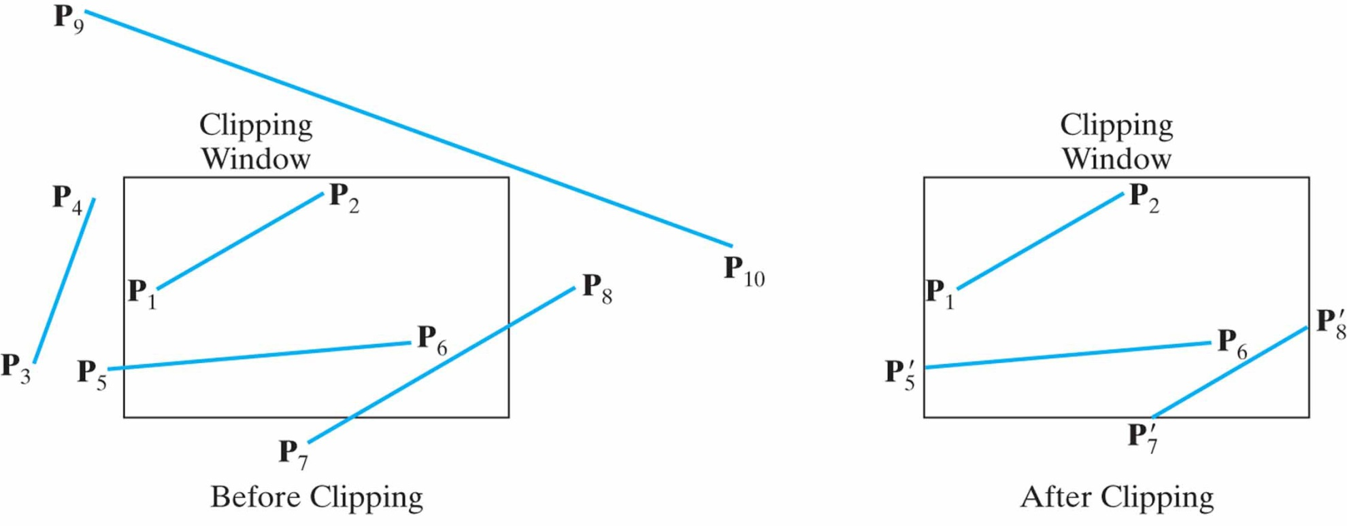
Doğru Kırpma
Dikdörtgen kırpma penceresi kullanılarak yine düz doğru parçaları kırpılabilir.

Slide 32
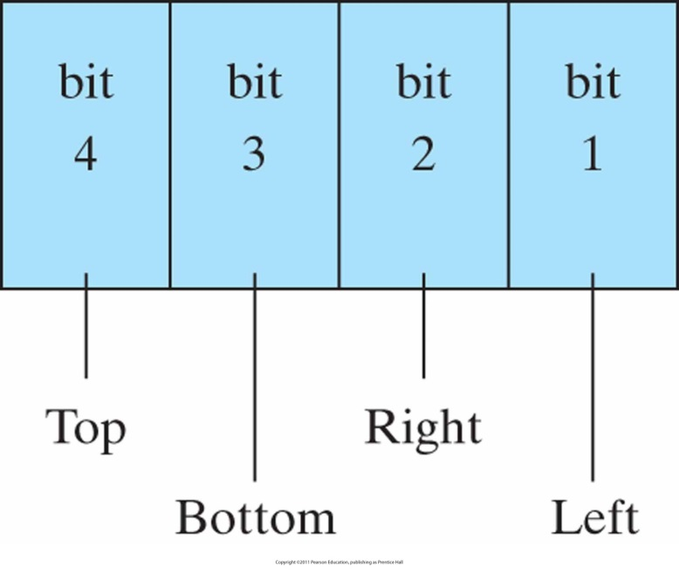
Cohen-Sutherland Yöntemi I
Cohen-Sutherland yöntemiyle bir uç noktanın kırpma penceresine göre hangi bölgede kaldığı kodlanır.
4 bit noktanın görece konumunu kodlamak için yeterlidir.
Kırpma penceresi sınırlarına göre kodlamada kullanılan sıralama Üst-Alt-Sağ-Sol şeklindedir.

Slide 33
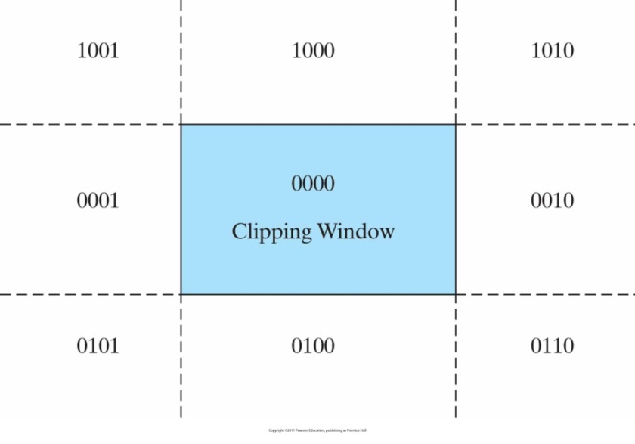
Cohen- Sutherland Yöntemi II
Bir doğrunun bir uç noktasının kırpma penceresi sınırlarına göre konumunu belirlemek için kullanılan dokuz ikili bölge kodu.
Bir doğrunun iki uç noktası için de Cohen- Sutherland yöntemine göre kodlama yapılır.

Slide 34
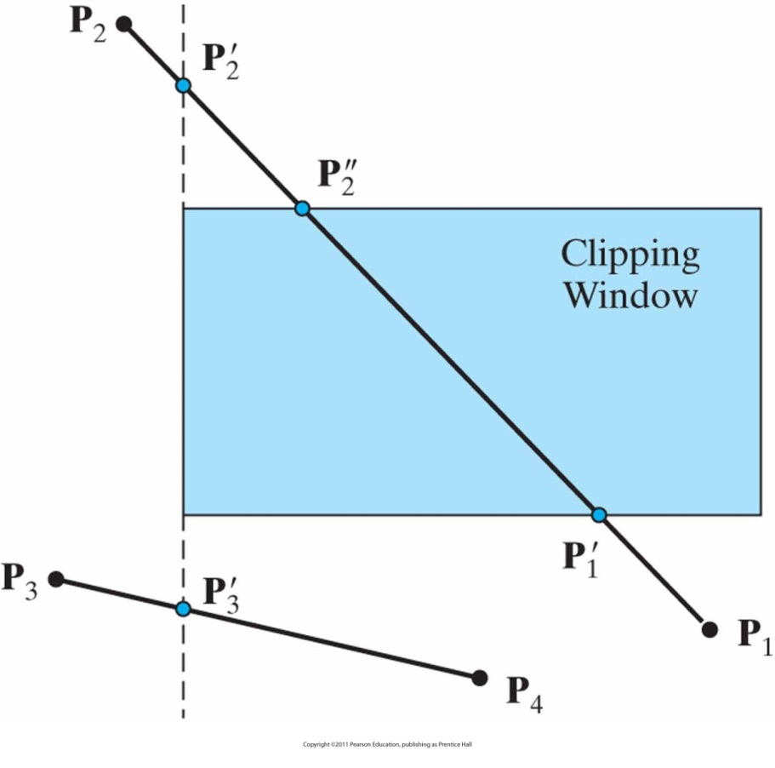
Doğrular ve Kırpma Penceresi
Bir kırpma penceresi bölgesinden diğerine uzanan doğrular kırpma penceresini kesebilir veya bir ya da birden çok kırpma penceresi sınırıyla pencere içine girmeden kesişebilir.
Burada kırpma işlemi için doğrunun kırpma penceresinin sınırlarını hangi noktada kestiğini belirlemek önemlidir.

Slide 35
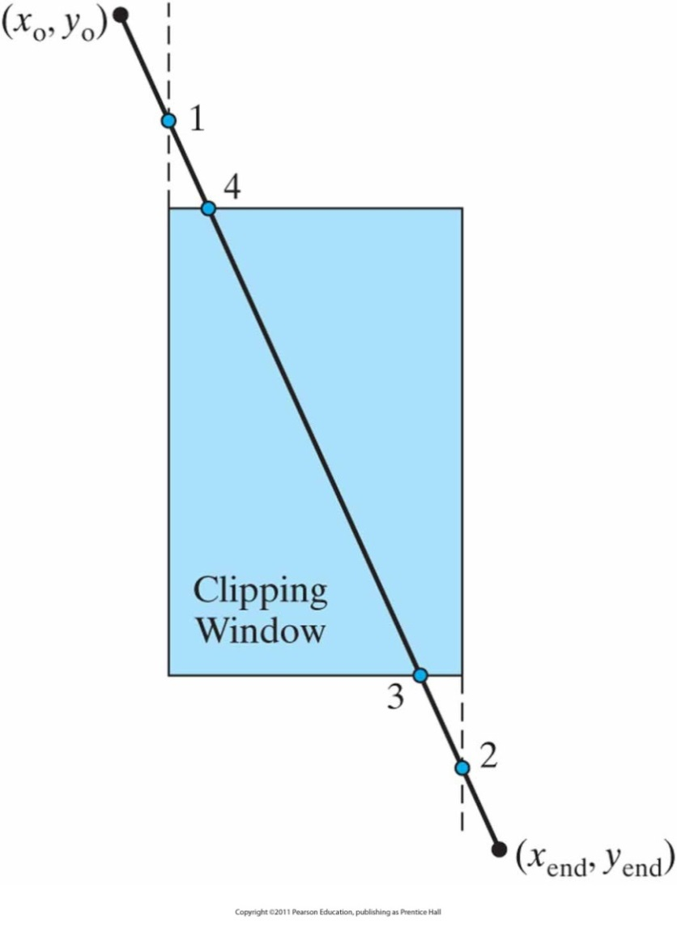
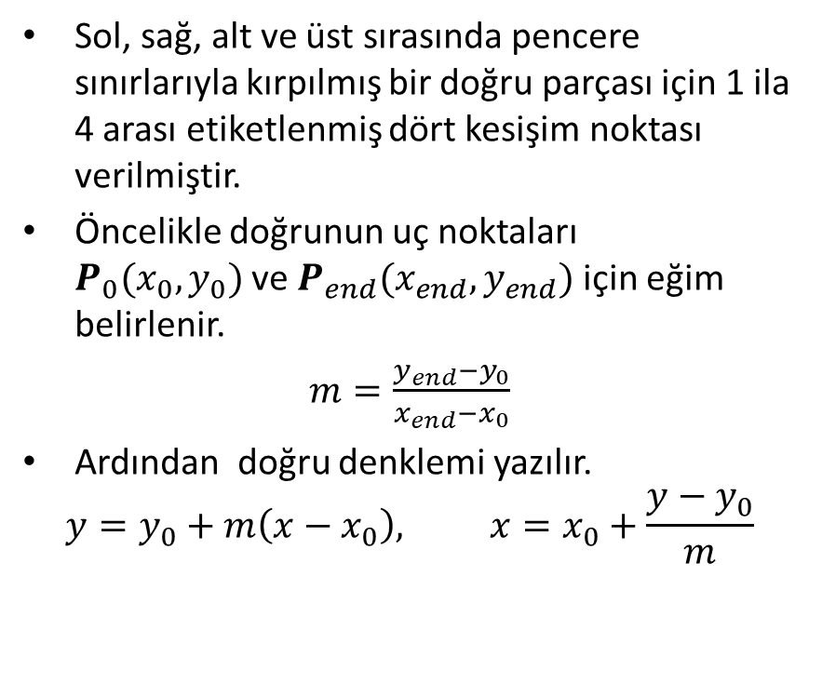
Doğrular ve Kırpma Penceresi
Sol, sağ, alt ve üst sırasında pencere sınırlarıyla kırpılmış bir doğru parçası için 1 ila 4 arası etiketlenmiş dört kesişim noktası verilmiştir.
Öncelikle doğrunun uç noktaları $P_{0}(x_{0},y_{0})$ve $P_{end}(x_{end},y_{end})$için eğim belirlenir.
$m=\frac{y_{end}−y_{0}}{x_{end}−x_{0}}$
Ardından doğru denklemi yazılır.
$$y=y_{0}+m\left(x−x_{0}\right), x=x_{0}+\frac{y−y_{0}}{m}$$

Slide 36
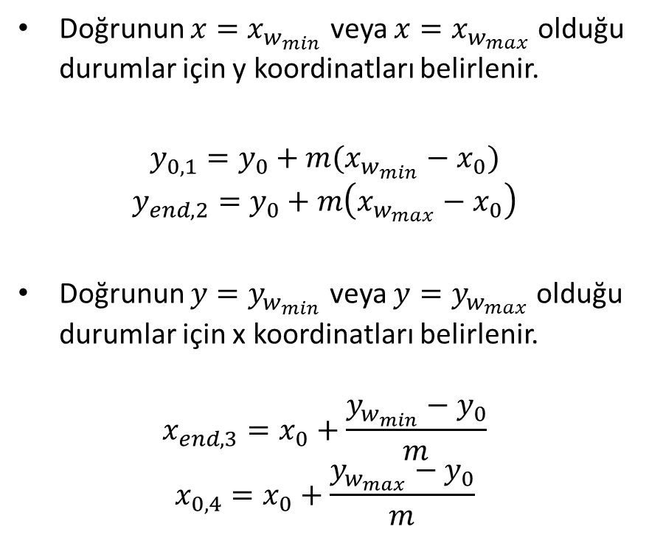
Doğrular ve Kırpma Penceresi
Doğrunun ${x=x}_{w_{min}}$ veya ${x=x}_{w_{max}}$ olduğu durumlar için y koordinatları belirlenir.
$y_{0,1}=y_{0}+m(x_{w_{min}}−x_{0})$
$$y_{end,2}=y_{0}+m\left(x_{w_{max}}−x_{0}\right)$$
Doğrunun ${y=y}_{w_{min}}$ veya ${y=y}_{w_{max}}$ olduğu durumlar için x koordinatları belirlenir.
$$x_{end,3}=x_{0}+\frac{y_{w_{min}}−y_{0}}{m}$$
$$x_{0,4}=x_{0}+\frac{y_{w_{max}}−y_{0}}{m}$$

Slide 37
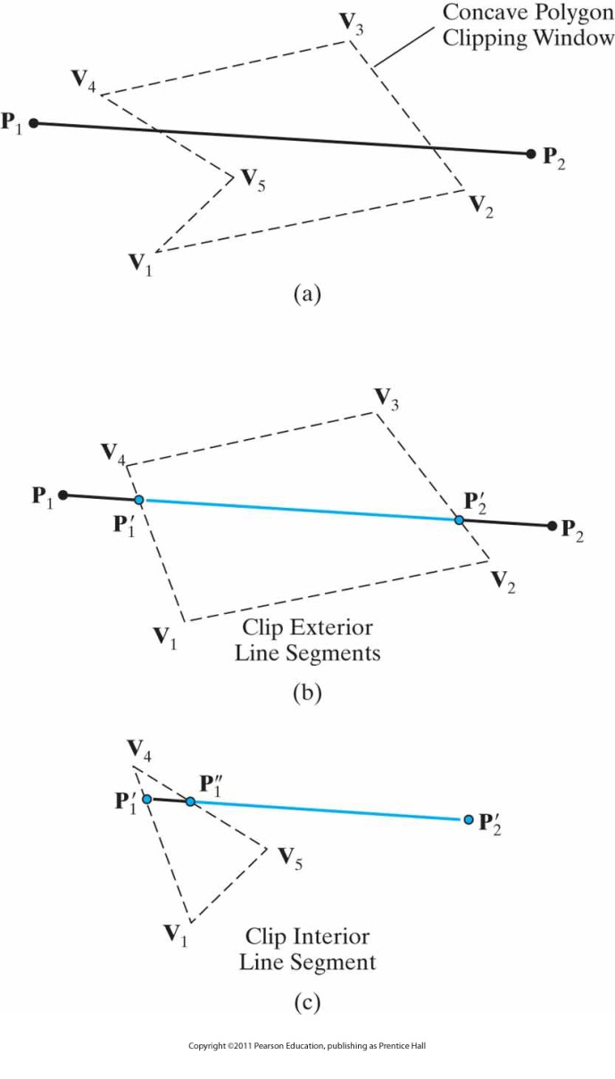
Konkav Kırpma Penceresi ile Doğru Kırpma
(V₁, V₂, V₃, V₄, V₅) noktalarıyla tanımlı konkav bir poligon kırpma penceresi (V₁, V₂, V₃, V₄) noktalarıyla tanımlı konveks bir poligona çevrilir.
P₁P₂ doğru parçasının dışarıda kalan kısımları konveks kırpma penceresi kullanılarak kesilir.
Elde edilen P' ₁P' ₂ doğru parçası ardından (V₁, V₅, V₄) üçgenine göre değerlendirilir ve P' ₁P''₁ iç doğru parçası kesilir ve sonuçta P''₁P' ₂ doğru parçası oluşur.

Slide 38
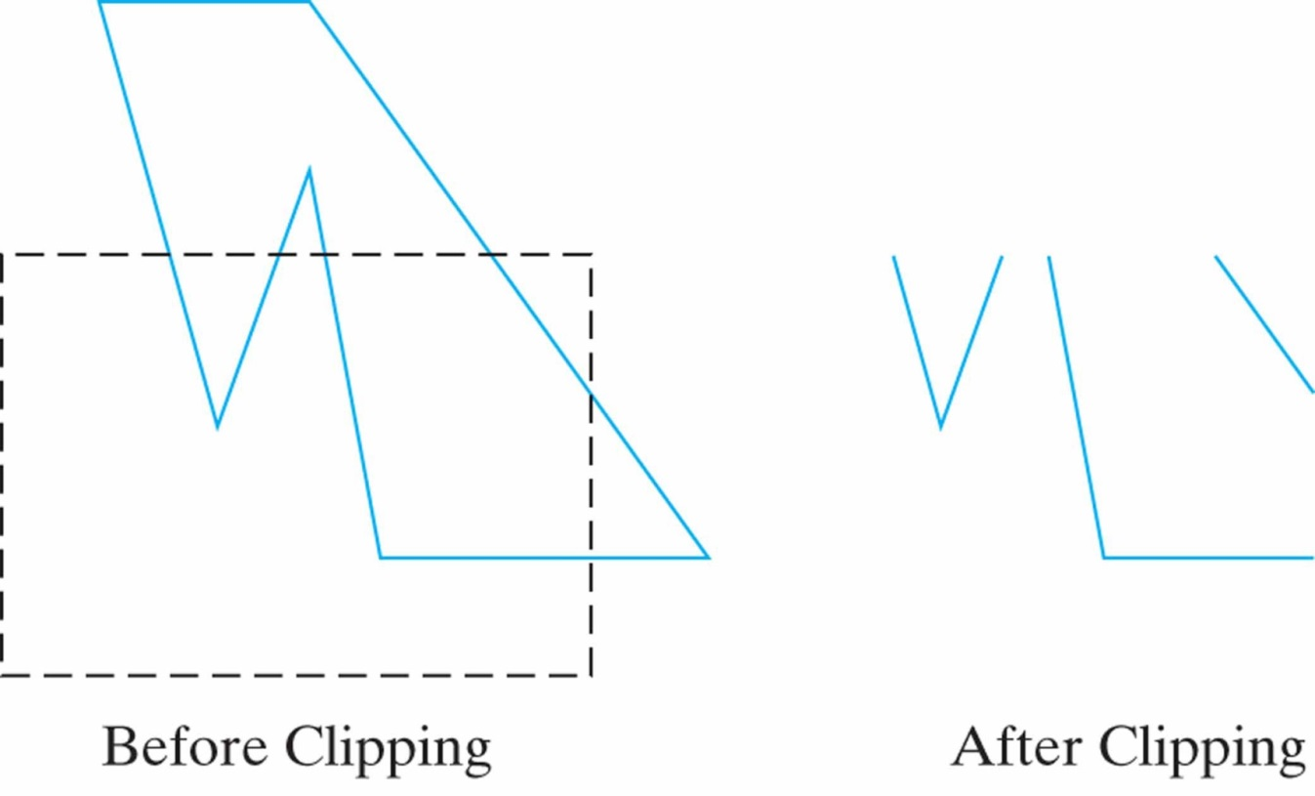
Poligon Kırpma
Poligon sınırına ait doğru parçalarına uygulanmış bir doğru kırpma algoritması birbiriyle bağlantısı olmayan doğrular üretmiştir.

Slide 39
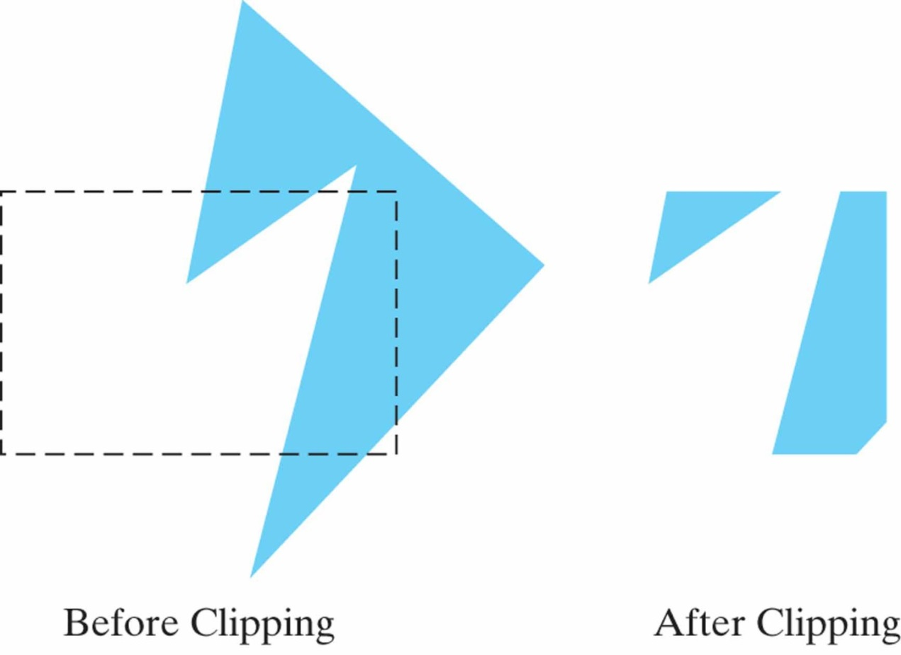
Poligon Kırpma
Doğru kırpılmış bir poligon dolum alanı gösterimi.

Slide 40
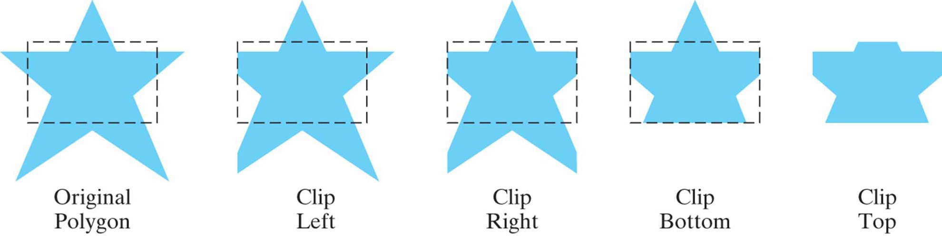
Poligon Kırpma
Bir poligon dolum alanını ardışık kırpma penceresi sınırlarına göre işleme.

Slide 41
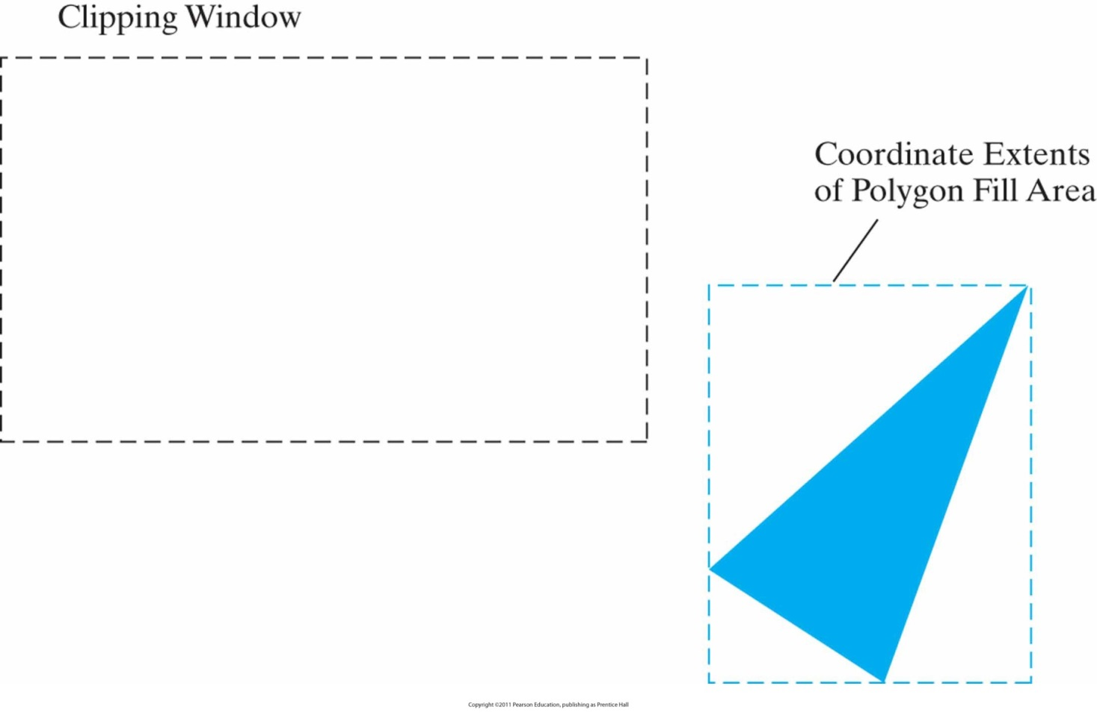
Kırpma Sınırı
Koordinat sahası sağ kırpma sınırının dışında kalan bir poligon dolum alanı.

Slide 42
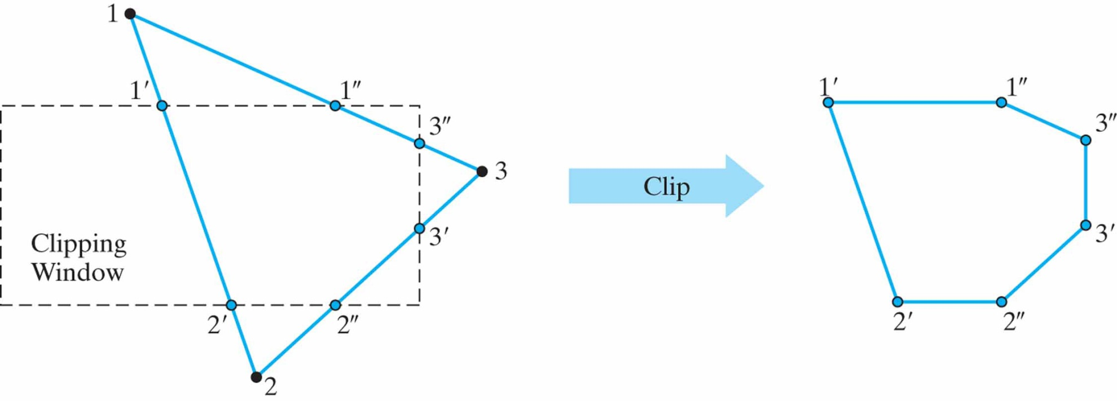
Konveks Poligon Kırpma
Konveks bir poligon dolum alanı { 1, 2, 3 } nokta listesiyle tanımlanmıştır ve kırpılarak { 1', 2', 2'', 3', 3'', 1'' } nokta listesiyle tanımlı dolum alanı şeklini üretmiştir.

Slide 43
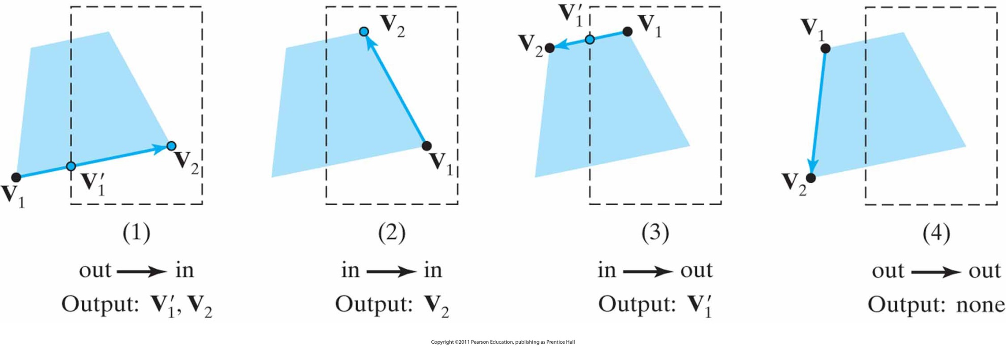
Sol Kırpıcı Çıktıları
Kırpma penceresinin sol sınırına göre uç nokta çiftlerinin konumuna bağlı olarak sol kırpıcının ürettiği dört muhtemel çıktı.

Slide 44
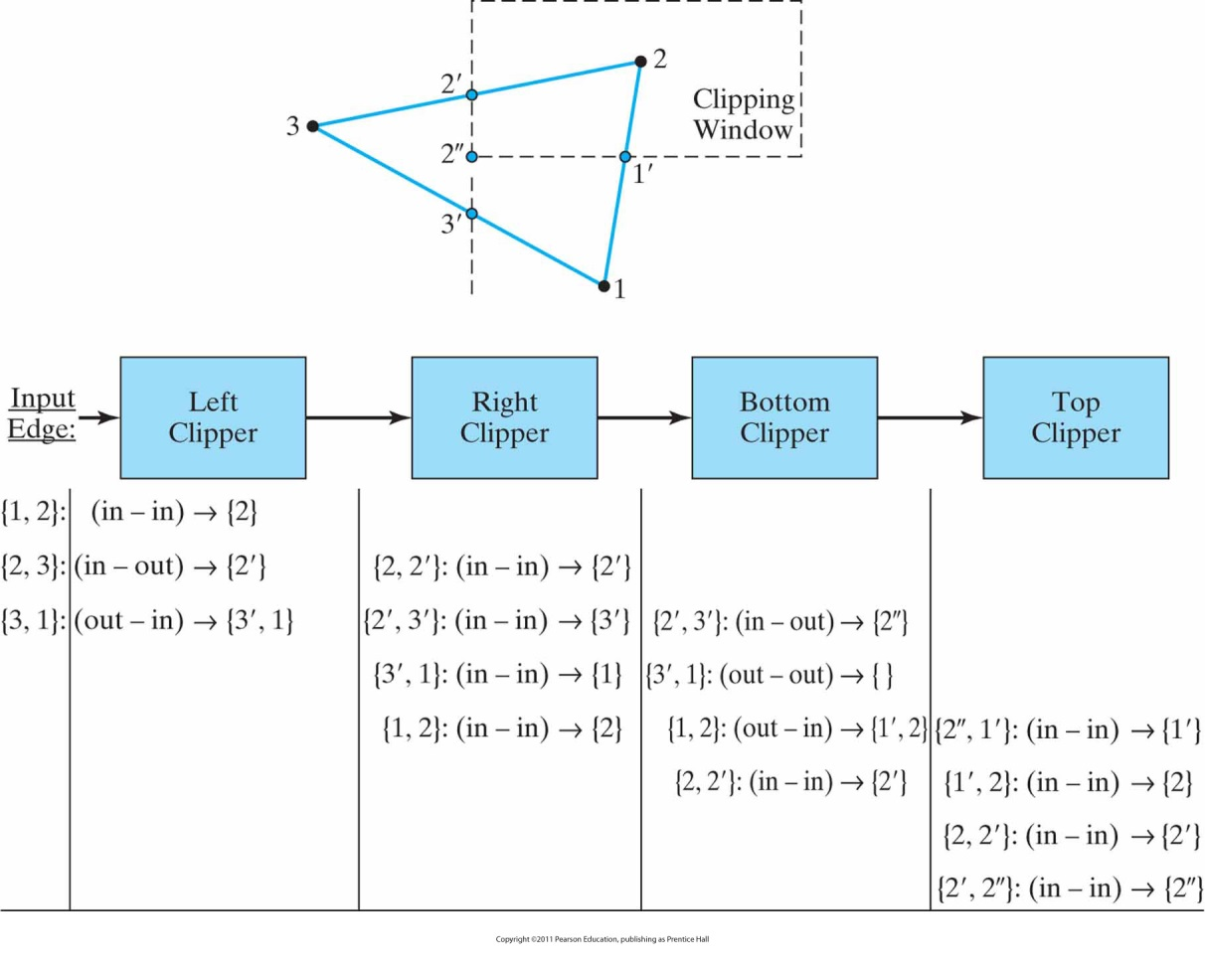
Sutherland-Hodgman Yöntemi
Sutherland-Hodgman algoritması ile sınır kırpıcıları üzerinden {1, 2, 3} poligon noktaları kümesini işleme.
Sonuç kırpılmış noktalar kümesi
{1', 2, 2', 2''}

Slide 45
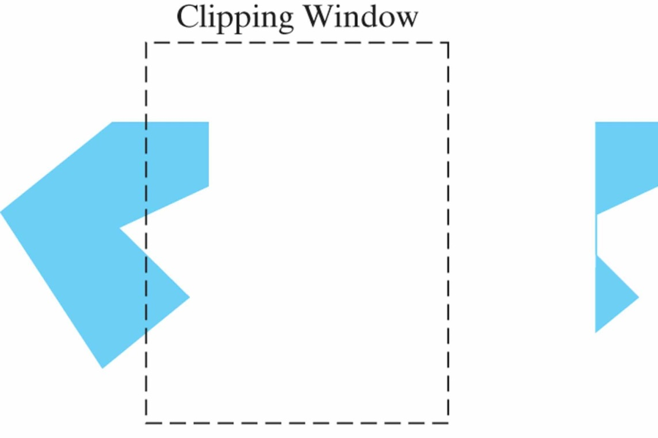
Sutherland-Hodgman Yöntemi
Sutherland-Hodgman yöntemiyle konkav bir poligonu kırpmak birbirine bağlı iki poligon dolum alanı oluşturur.

Slide 46
Weiler-Atherton Yöntemi
Sutherland-Hodgman yönteminden daha genel olup konveks veya konkav poligon dolum sahalarını kırpmada kullanılır.
3-B sahnelerde görünür yüzeyleri tespit etme yöntemi olarak geliştirilmiştir.
Herhangi bir poligon dolum sahasını poligon şeklindeki herhangi bir kırpma penceresine göre kırpabilir.

Slide 47
Weiler-Atherton Yöntemi
Poligon dolum alanının köşe noktalarını saat yönünün tersine gezerken şu Weiler-Atherton prosedürleri uygulanır.
Bir kırpma sınırı için içeride-dışarıda durumundaki bir nokta çifti ile karşılaşılana değin poligon dolum alanının kenarları saat yönünün tersine işlenir.
Poligon kenarının ilk köşe noktasının kırpma bölgesinin içinde ikinci noktasının ise kırpma bölgesinin dışında olması durumu.
Çıkış-kesişim noktasından (exit) diğer bir poligon kesişim noktasına kadar pencere sınırı saat yönünün tersi doğrultusunda izlenir.
Eğer bu önceden işlenmiş bir nokta ise bir sonraki adıma geçilir.
Eğer bu yeni bir kesişim noktası ise önceden işlenmiş bir nokta ile karşılaşılana değin poligon kenarları saat yönünün tersine işlenmeye devam edilir.
Kırpılmış dolum alanının bu kısmı için nokta listesi oluşturulur.
Exit noktasına geri dönülür ve poligon kenarları saat yönünün tersine işlenmeye devam edilir.

Slide 48
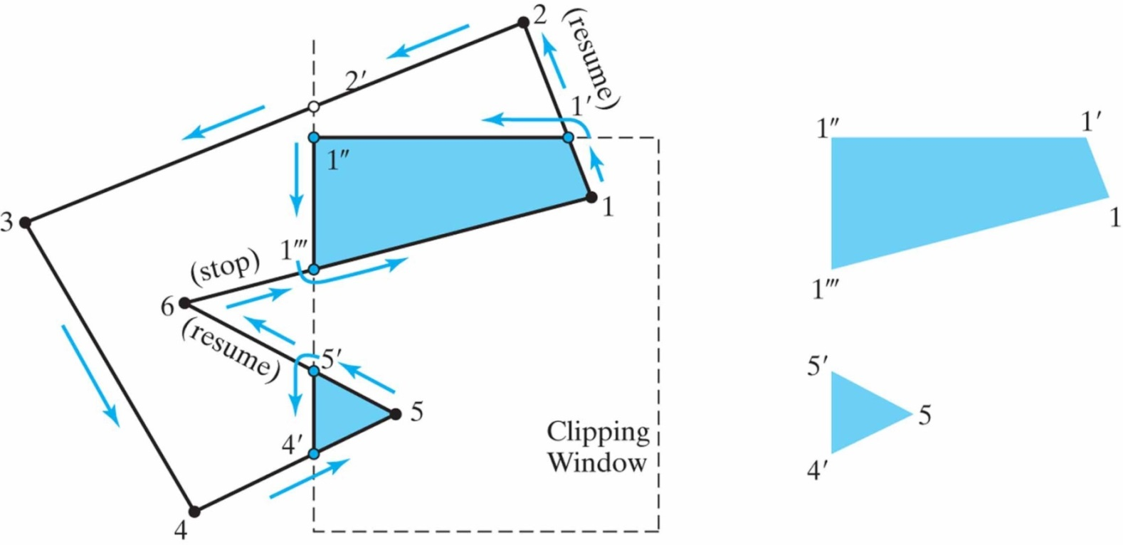
Weiler-Atherton Yöntemi
{1, 2, 3, 4, 5, 6} nokta listesiyle tanımlı konkav bir poligon Weiler-Atherton algoritmasıyla kırpılarak {1, 1', 1'', 1'''} listesi ve {4', 5, 5'} listesi oluşturulmuştur.
Oluşturulan bu iki nokta listesi ayrı poligon dolum alanlarını temsil eder.
Saat yönünde poligon noktası dolanımında kırpma penceresi sınırı da saat yönünde dolanılır.
sol kırpma sınırı için exit fakat 2 ile 2’ üst kırpma sınırı dışında
üst kırpma sınırı için exit
kırpma penceresi takibi
1’’’ noktası görüldüğünden kırpma sonlanır.
poligon sınırı takibi
sol kırpma sınırı dışında
kırpma penceresi takibi
sol kırpma sınırı için exit

Slide 49
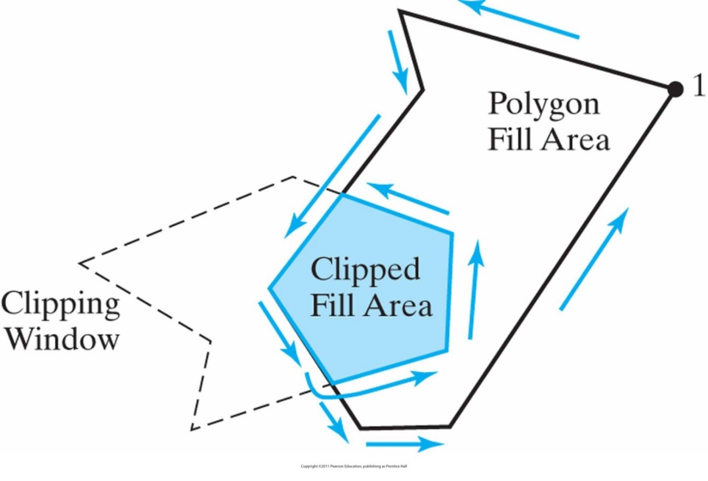
Weiler-Atherton Yöntemi
Weiler-Atherton algoritmasıyla konkav bir poligon kırpma penceresine göre bir poligon dolum alanını kırpma.
Konveks kırpma pencerelerine göre poligon dolum sahalarını işlemek için uygun olan bazı diğer doğru kırpma algoritmaları
Liang-Barsky algoritması
Parametrik doğru kırpma algoritmaları

Slide 50
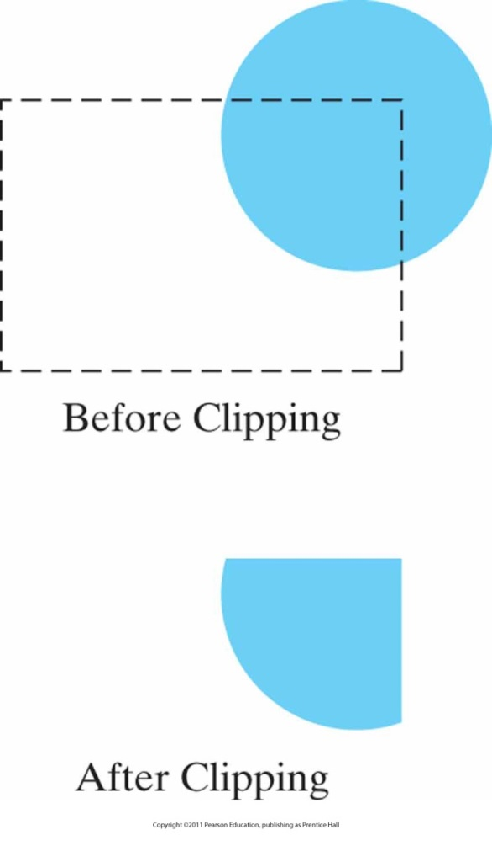
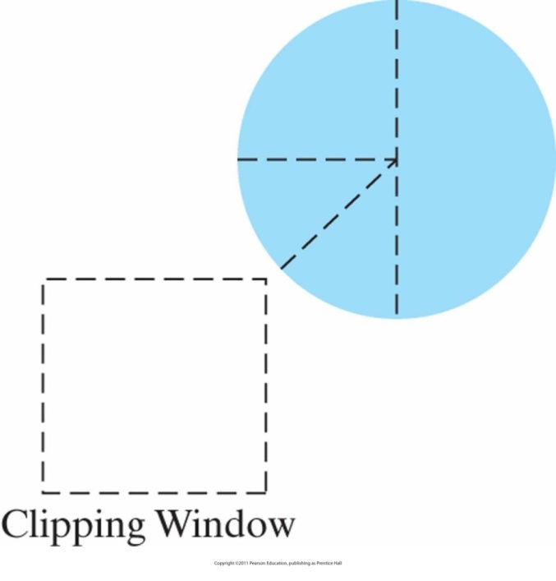
Eğri Kırpma
Kuş uçuşu sınır kesimleriyle nesneler kestirilebilir.
Kırpma prosedürleri doğrusal olmayan denklemler ile kırpabilir. (doğrusal sınırlara göre daha masraflı)
Kırpma penceresi dışındaki dolu bir çember alanının dörtlük ve sekizlik kısımları
Çember dolum alanını kırpma

Slide 51
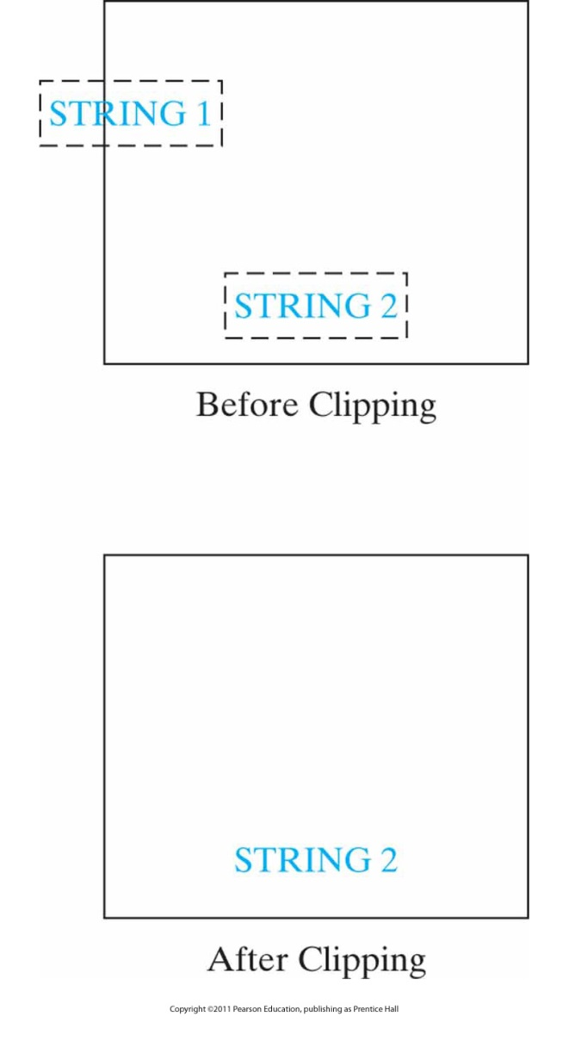


Metin Kırpma
Tüm metin sınırı koordinatları ile kırpma
Ayrı karakter sınır koordinatları ile kırpma
Ayrı karakter bileşenleri ile kırpma

Slide 52

Table 8-1 Summary of OpenGL Two-Dimensional Viewing Functions
OpenGL İki Boyutta Bakış Fonksiyonlarının Özeti I

Slide 53

OpenGL İki Boyutta Bakış Fonksiyonlarının Özeti II
Notes:
53

Slide 54

OpenGL İki Boyutta Bakış Fonksiyonlarının Özeti III
Notes:
54

Slide 55
PROJE TESLİMİ
Proje önerisi raporunuzdaki eksik kısımları tamamlayarak projenizin final raporunu tamamlayınız.
Raporda şu bölümlere yer veriniz.
Grup üyelerinin isimleri ile herbir üyenin projedeki sorumlulukları ve projeye olan katkıları
Projenizin amacı ve kapsamı
Uygulamanın veya araştırmanın hangi adımlardan oluştuğu
Tüm bu adımların teorik veya uygulamaya yönelik açıklamaları
Uygulamanın veya araştırmanın geldiği son nokta ve sonuçlar
Tamamlanan, tamamlanamayıp eksik kalan veya gelecekte tamamlanması planlanan kısımlar
Uygulama veya araştırmaya dair net okunabilir demo kodları (Proje büyükse drive bağlantıları şeklinde)
Uygulama veya araştırmaya dair demo çıktıları (Görseller ve video drive bağlantıları şeklinde)
Yararlanılan kaynaklar (WoS, Dergipark, Scholar, ArXiv, Github, Kaggle, ChatGPT vb.)
Sunum için 11 Haziran 13:00’da veya 13 Haziran 14:00’da derse hazırlıklı olarak geliniz.
Ayrıca sunum dosyası hazırlamaya gerek yoktur.
Hazırlanacak final raporu ve uygulama ortamı üzerinden sunum yapılabilir.
En geç 13 Haziran gecesine kadar proje rapor tesliminizi UKEY üzerinden gerçekleştiriniz.
Final raporunuzu sıkıştırmadan tek bir pdf dosyası formatında kaydedip yükleyiniz.
Projeye dair büyük kod uygulamalarını raporunuza drive bağlantısı olarak ekleyiniz.
Projeye dair demo videosu çıktılarını raporunuza drive bağlantısı olarak ekleyiniz.
İlgili drive klasörleri için tarafıma erişim hakkı tanıyınız.
Bütünlemede projesini teslim etmeyi düşünen öğrenciler bütünleme haftasında ayrıca mail yoluyla raporlarını iletmeli ve sunumlarını yapmak için randevu talep etmelidir.

